Slide 1
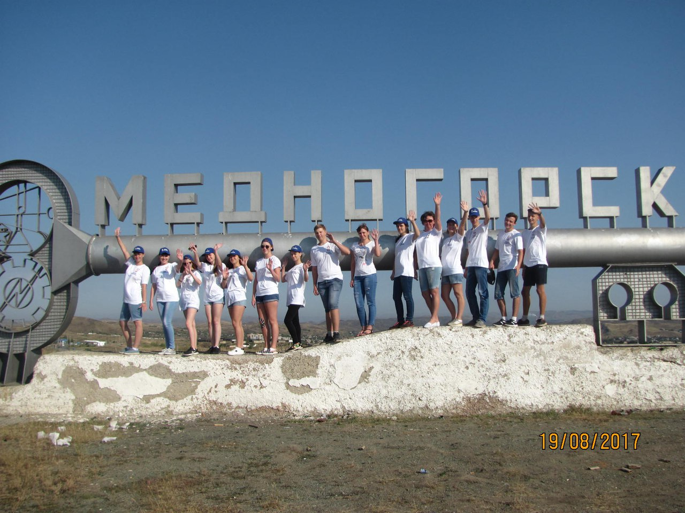

#МОЛОДЁЖЬ
МЕДНОГОРСКА
ВОЛОНТЁРСКИЙ ОТРЯД
НАС БОЛЕЕ 500 ЧЕЛОВЕК

Slide 2
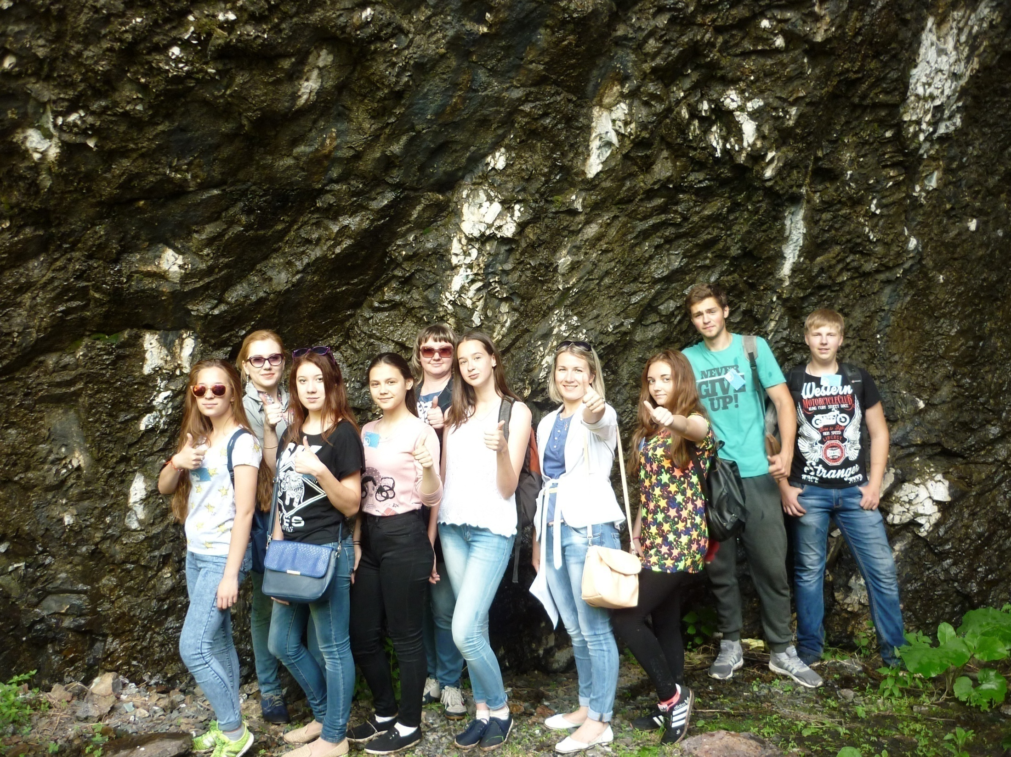
Наш девиз:
Мы молодёжь ХХI века
В наших руках судьба человека!

Slide 3
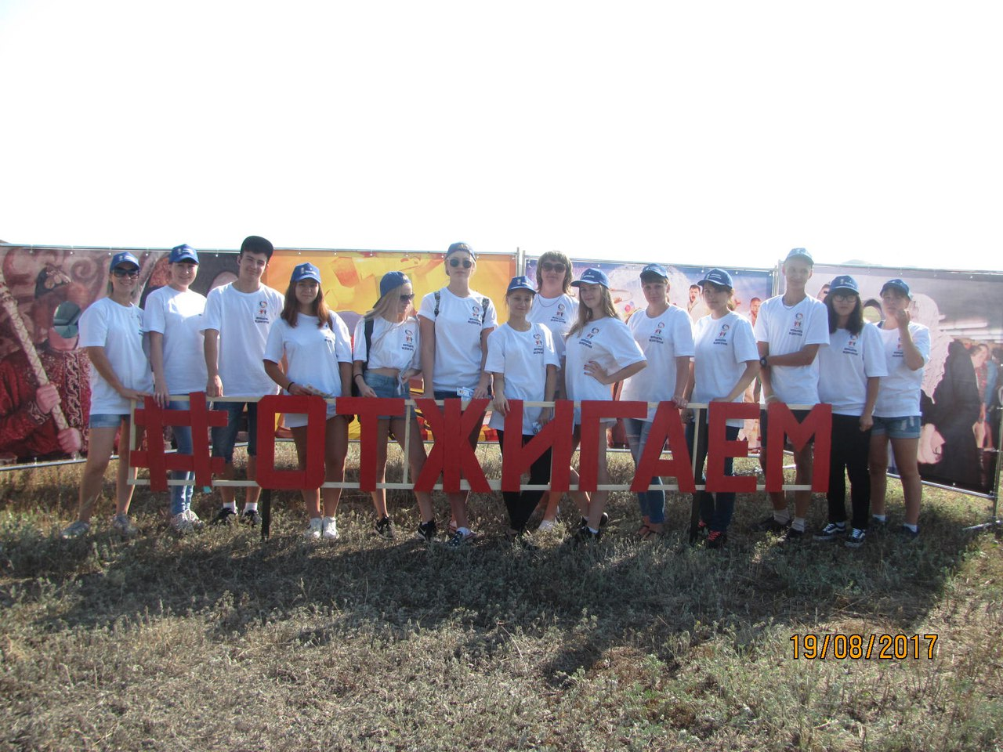
Год создания волонтёрского отряда
#МолодёжьМедногорска
2011 год

Slide 4

Направления волонтёрской
деятельности:
-патриотическое
-экологическое
-социальное
-ЗОЖ
-культурное
-информационное

Slide 5
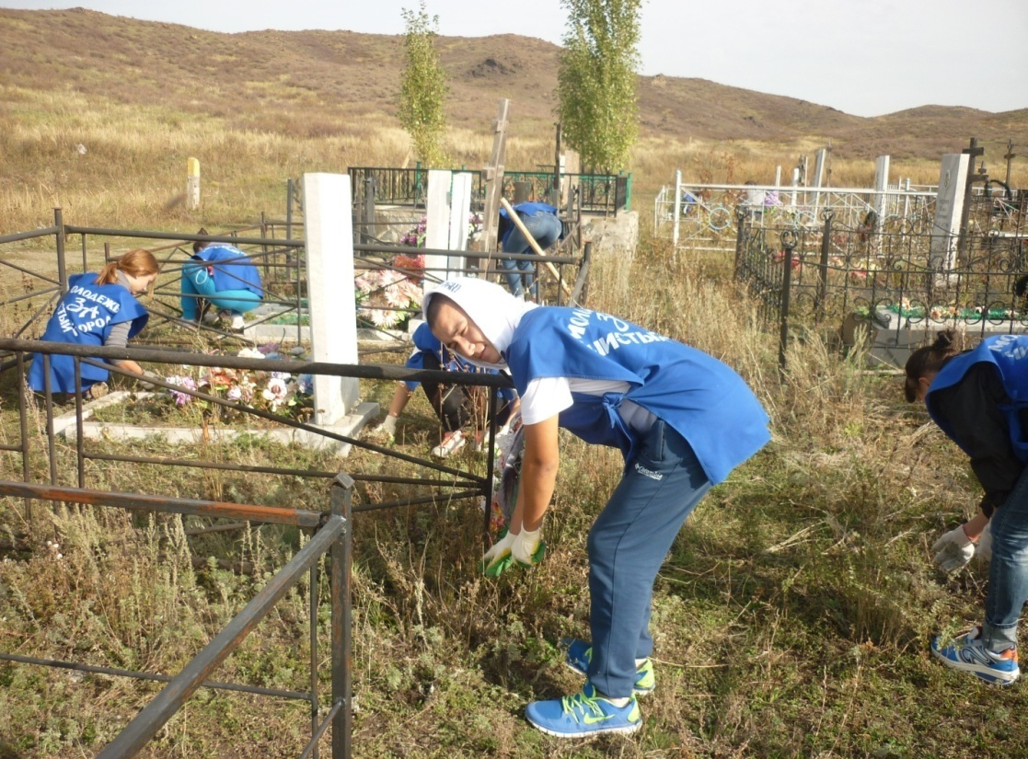
Память Поколений

Slide 6
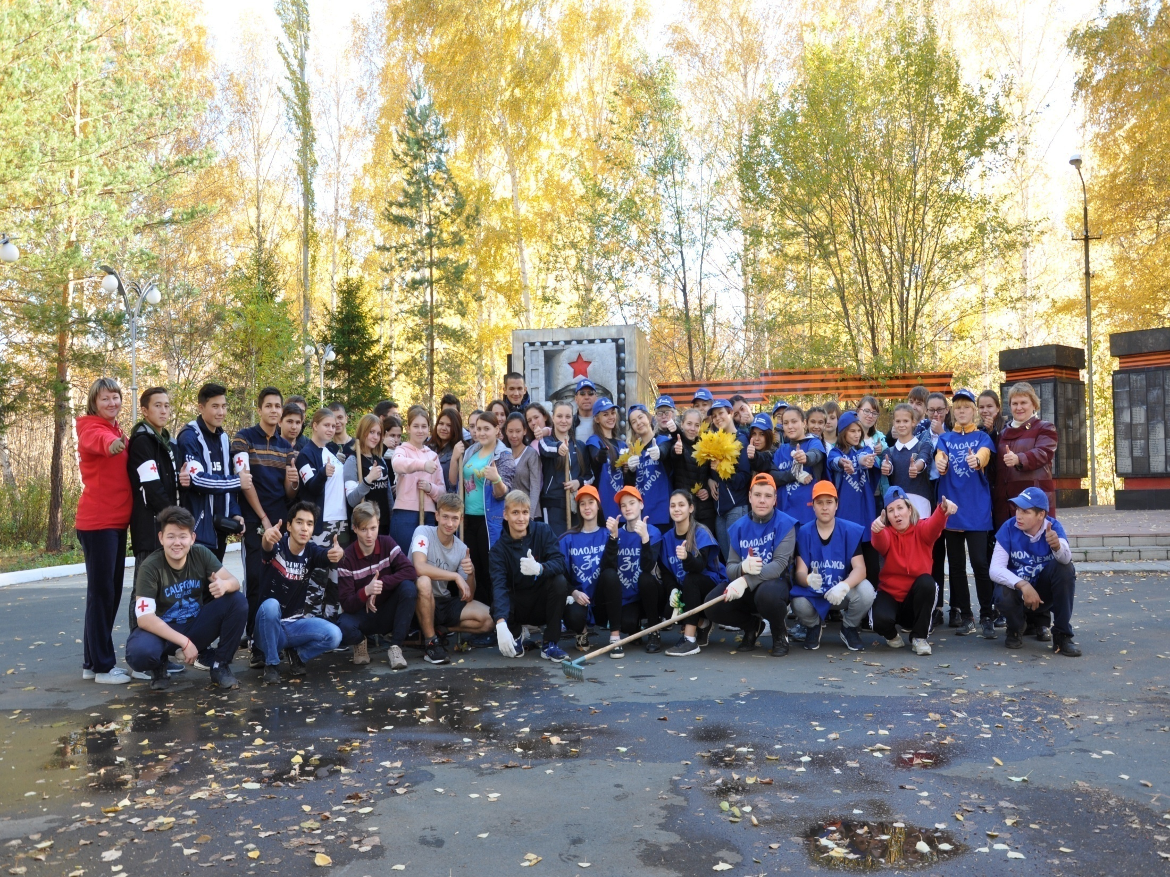
Дорога к обелиску
Дорога к обелиску

Slide 7
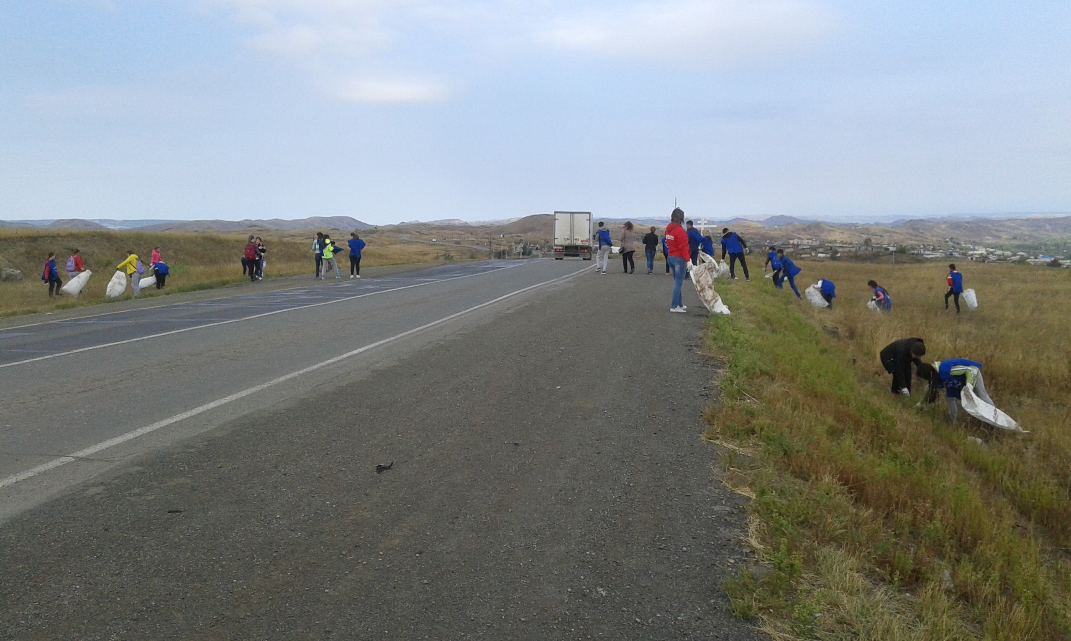
Чистые обочины

Slide 8
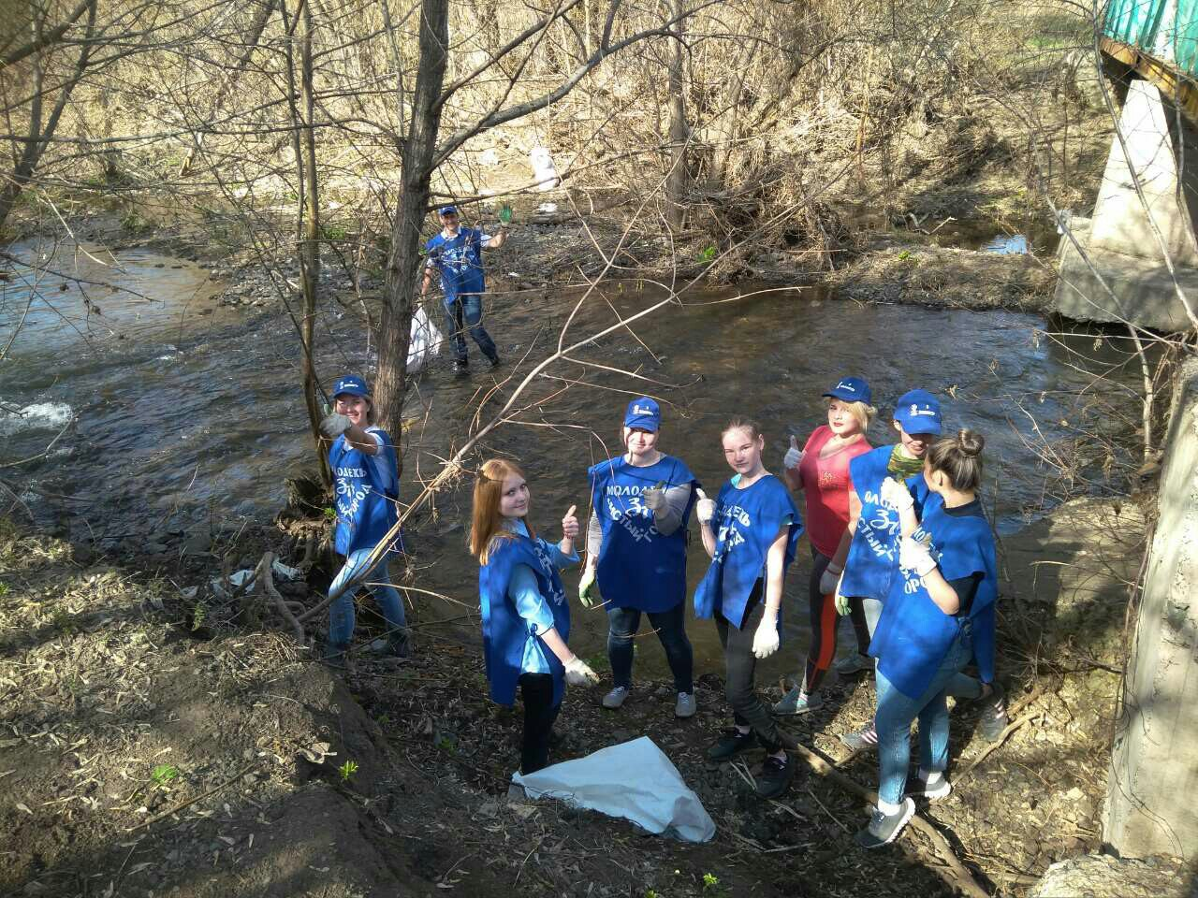
Акция «Чистые берега»
Акция Чистые берега!

Slide 9
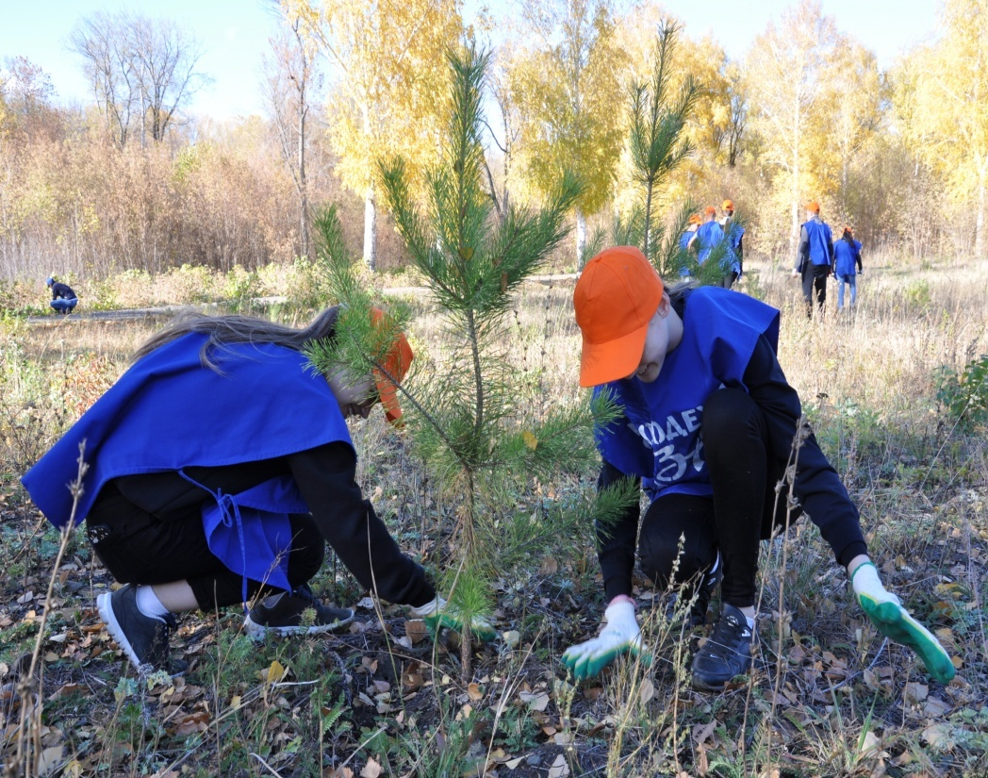
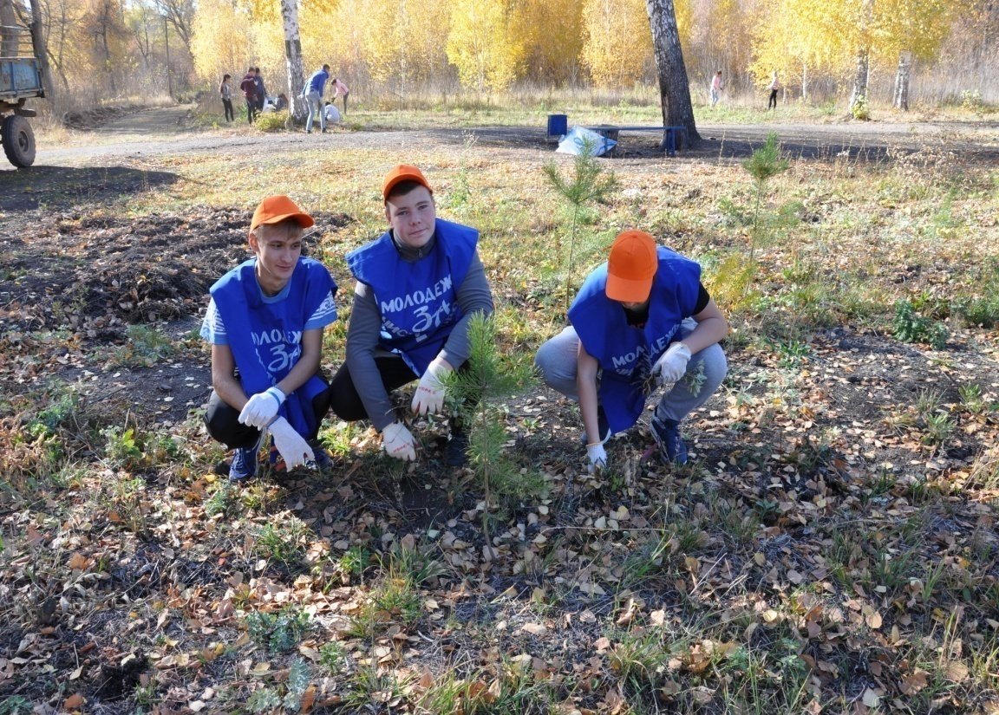
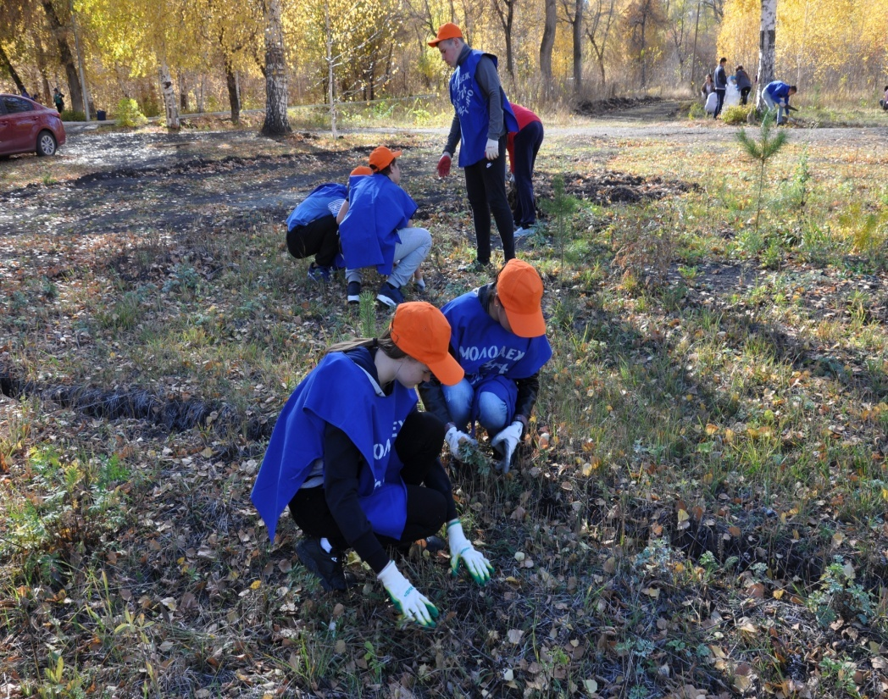
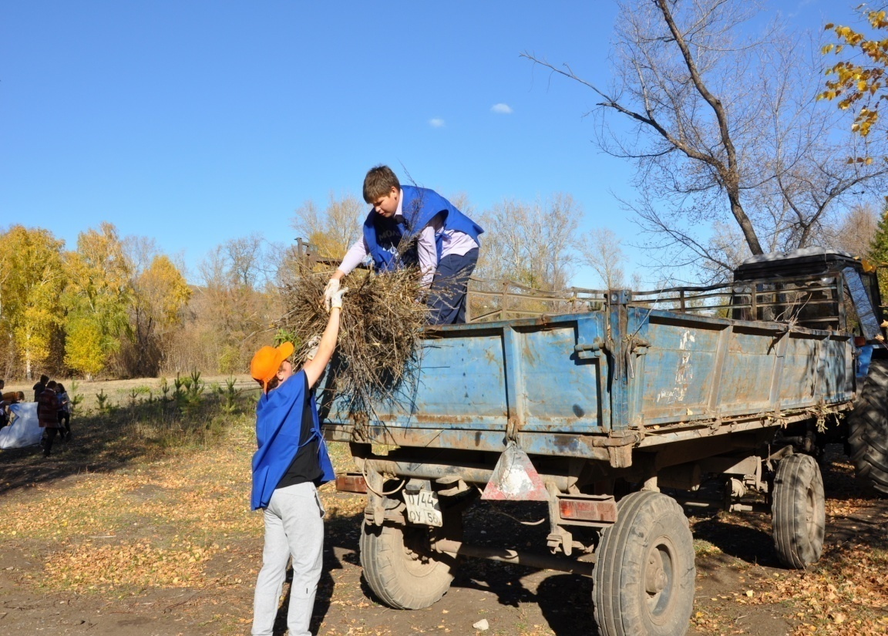
ЛЕС ПОБЕДЫ

Slide 10
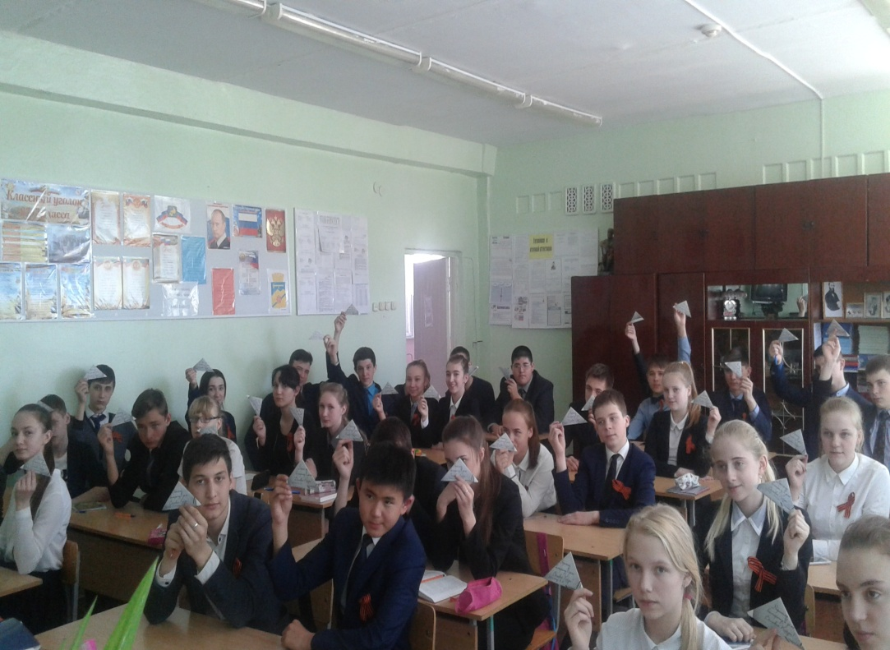
Письмо Победы!

Slide 11

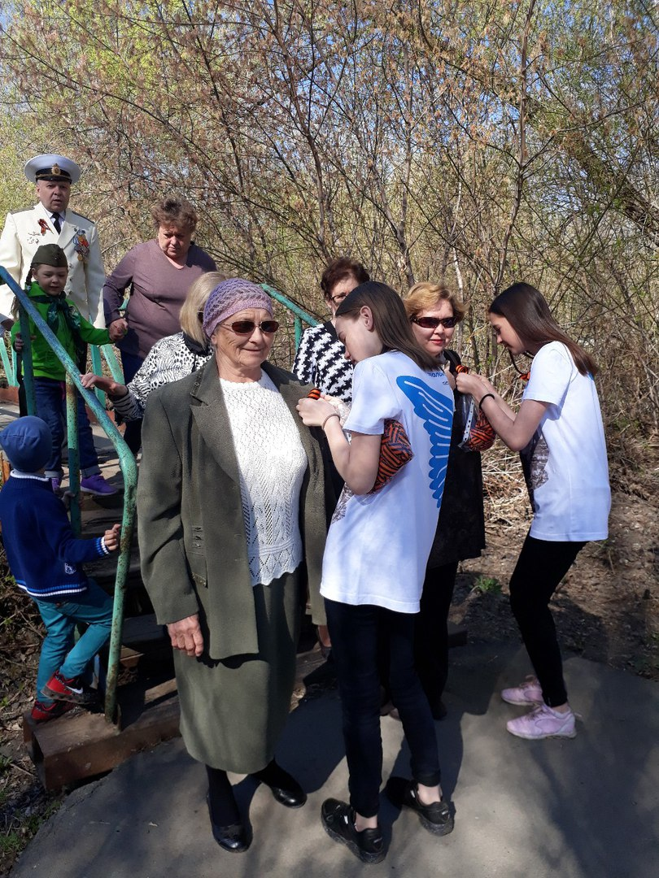
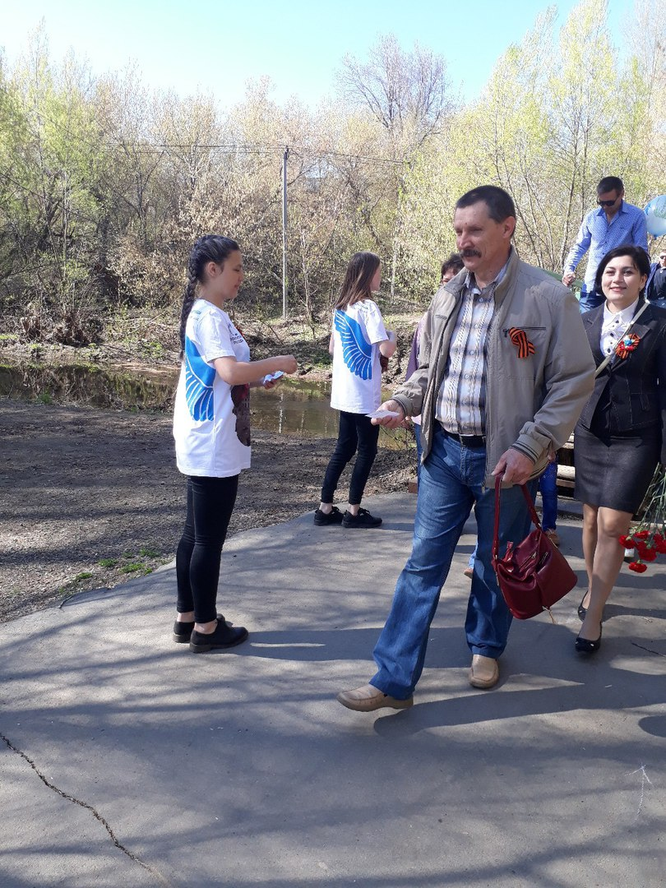
Георгиевская ленточка

Slide 12
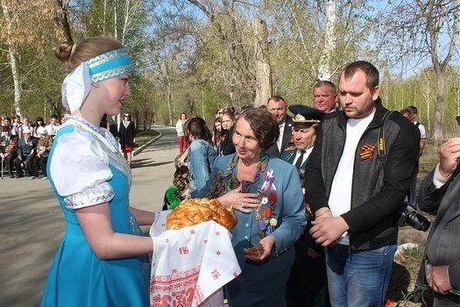
Спасибо Деду за Победу!

Slide 13
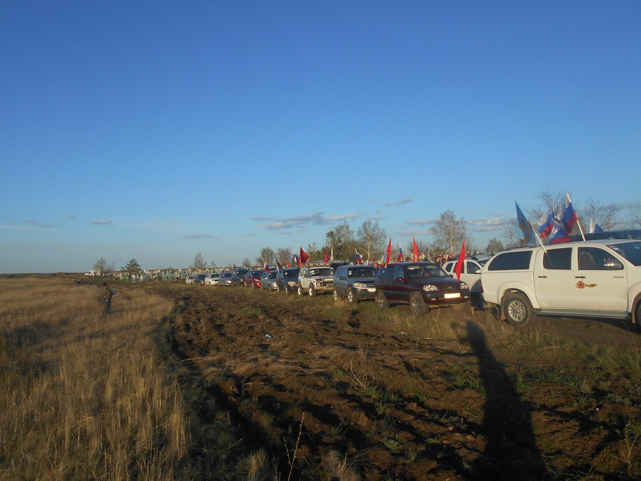
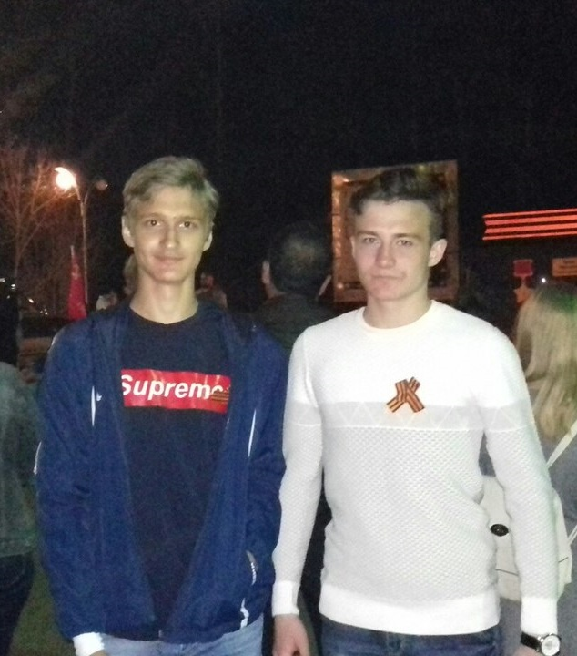
Автопробег
«От обелиска к обелиску»
От обелиска к обелиску

Slide 14
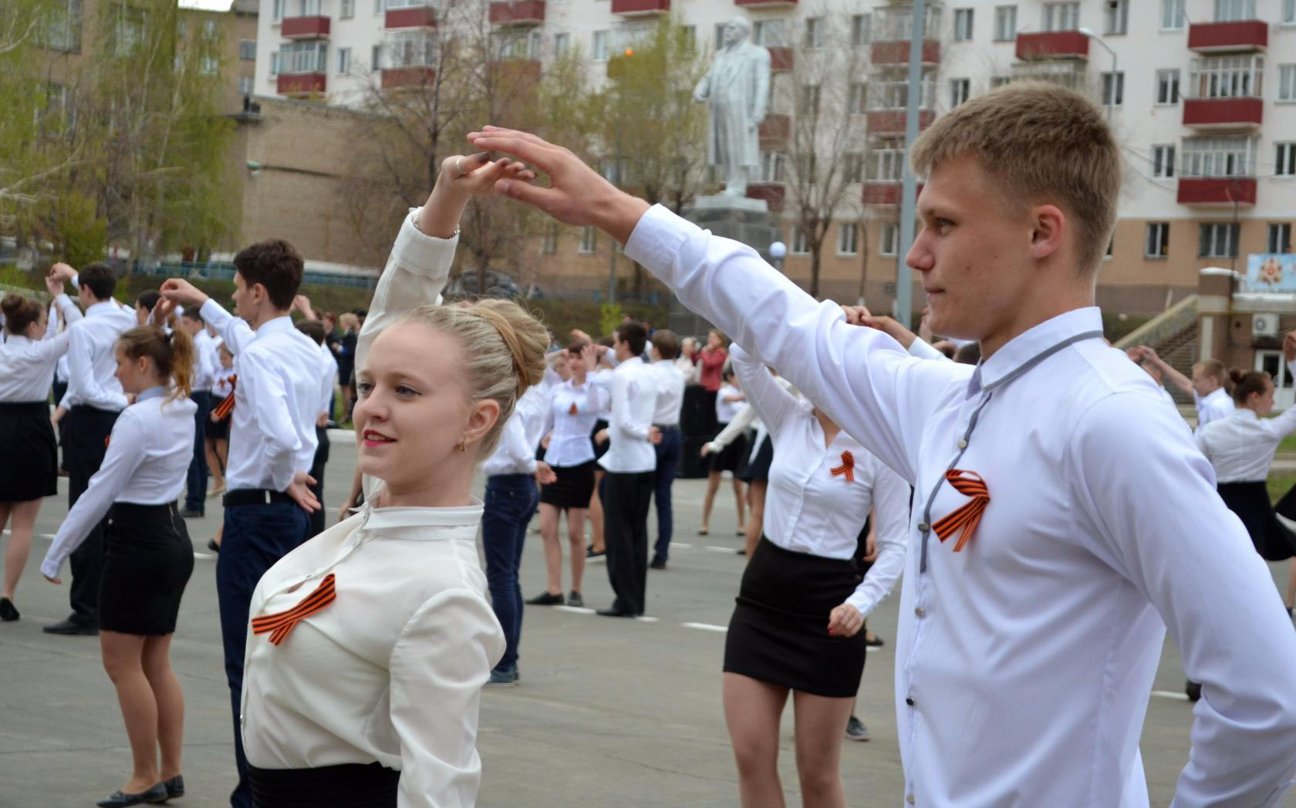
Вальс Победы

Slide 15
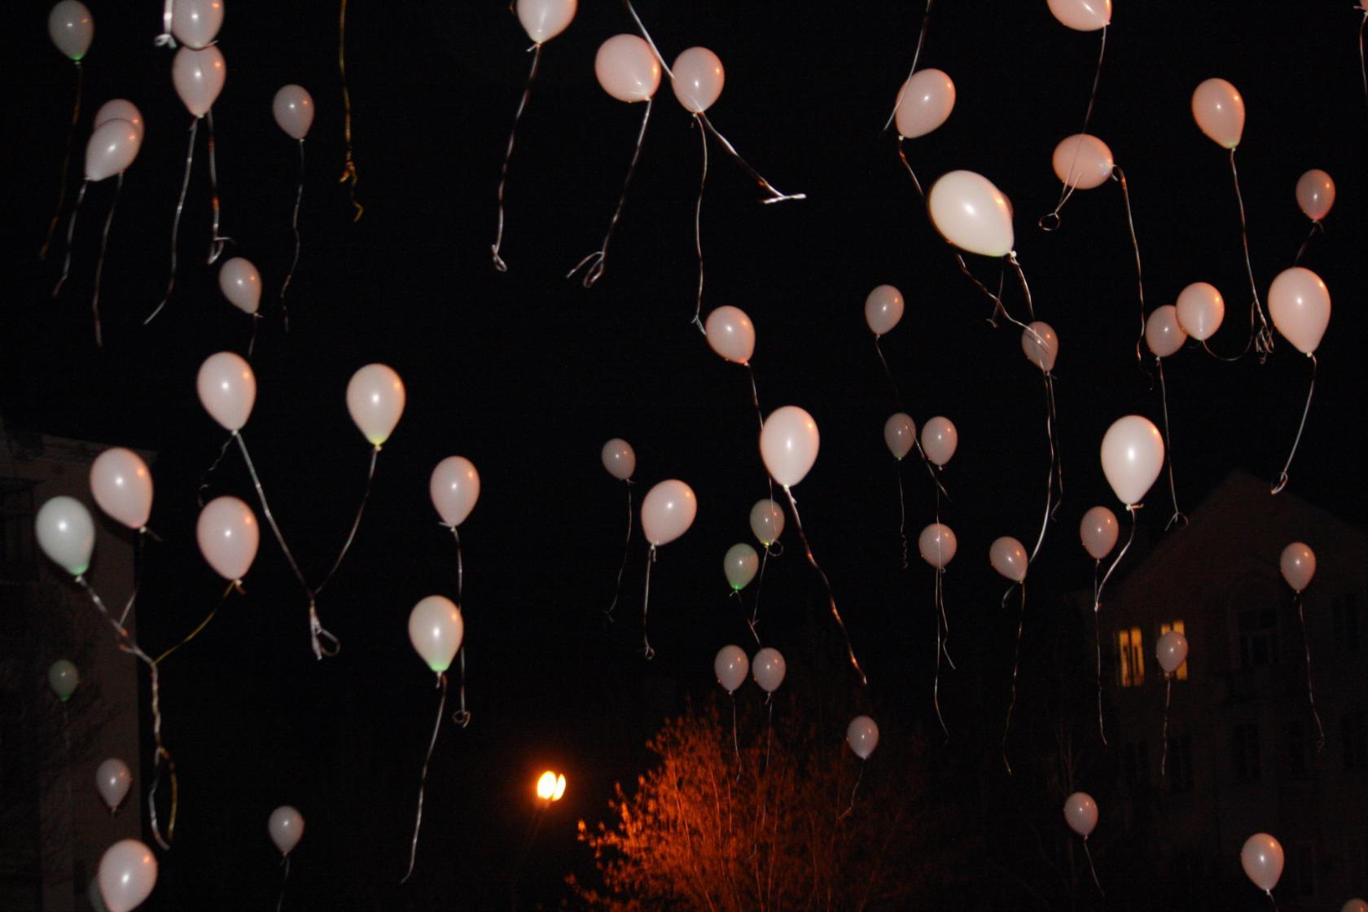
Акция
Одно желание на всех!

Slide 16
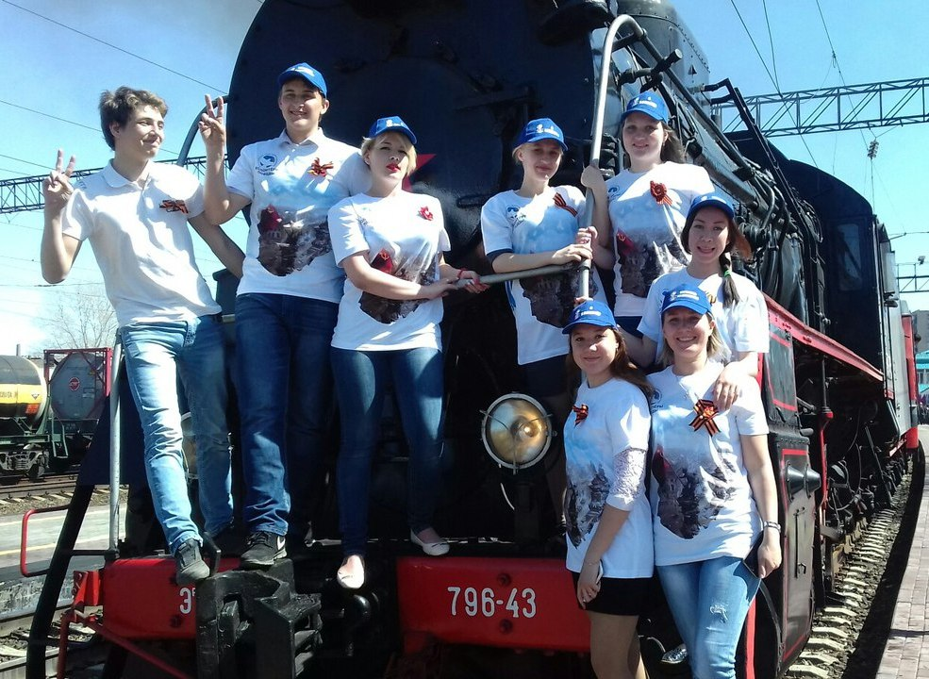
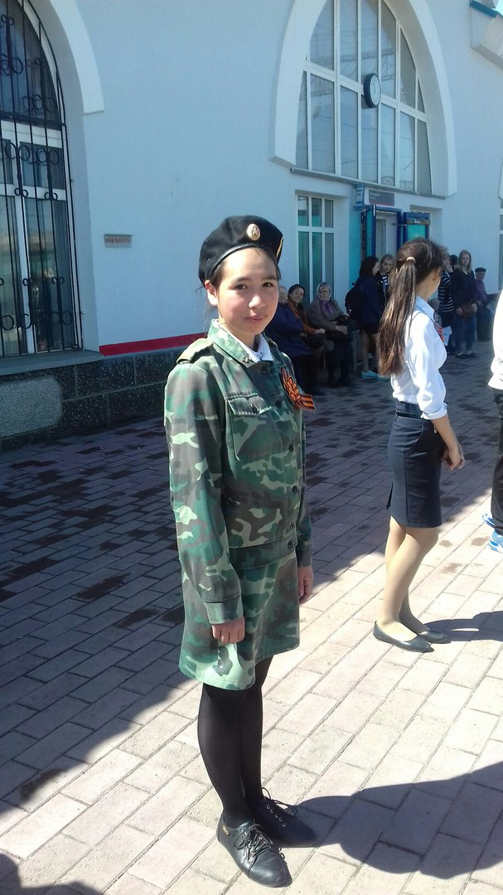
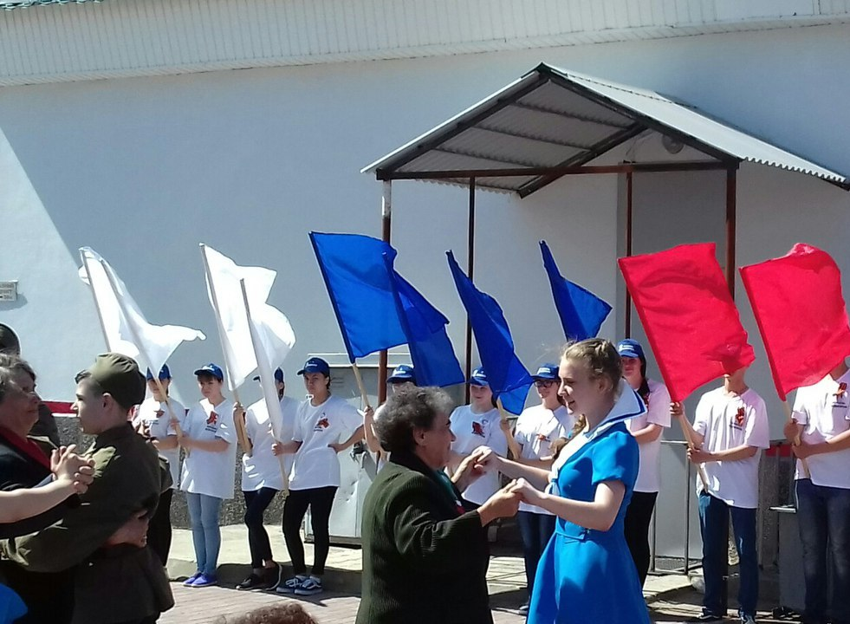
Ретро-поезд ПОБЕДА

Slide 17
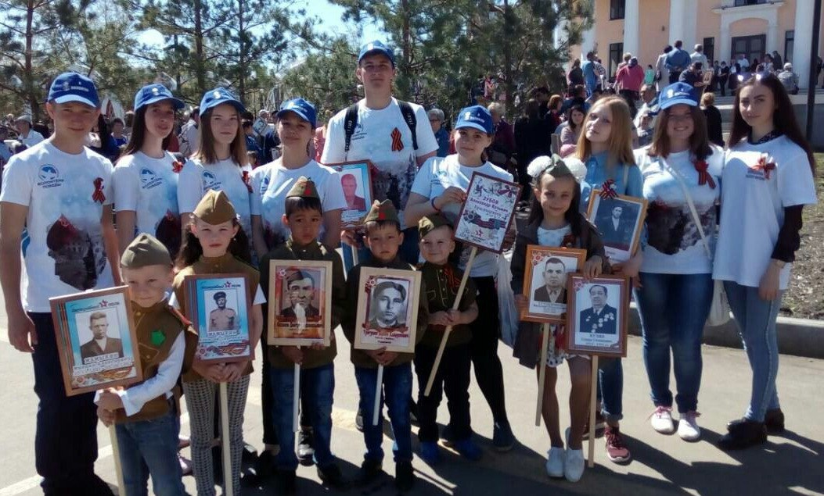
Бессмертный полк

Slide 18
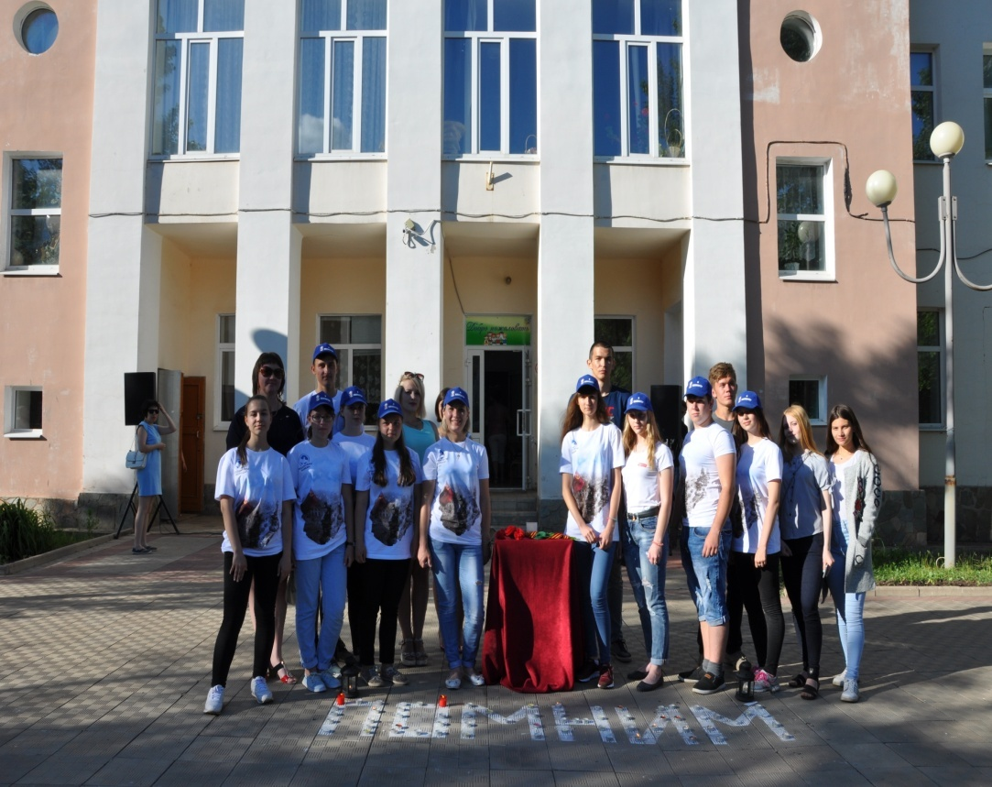
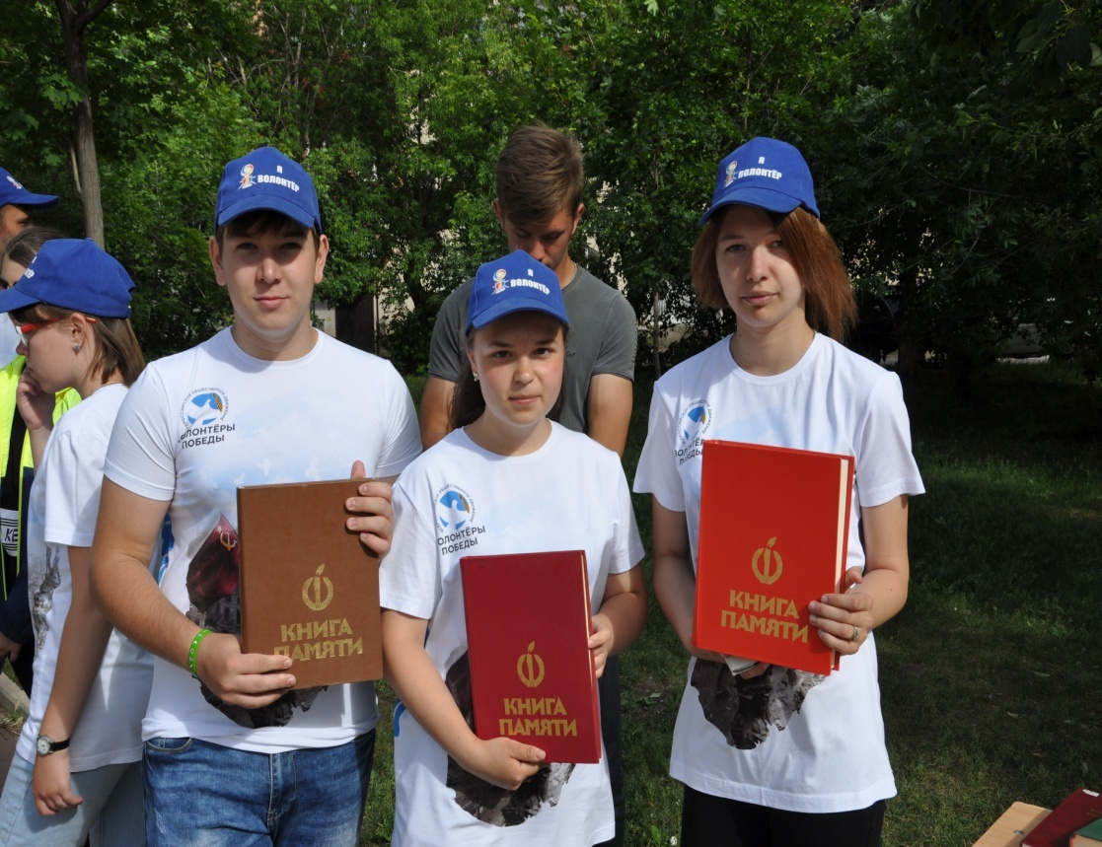
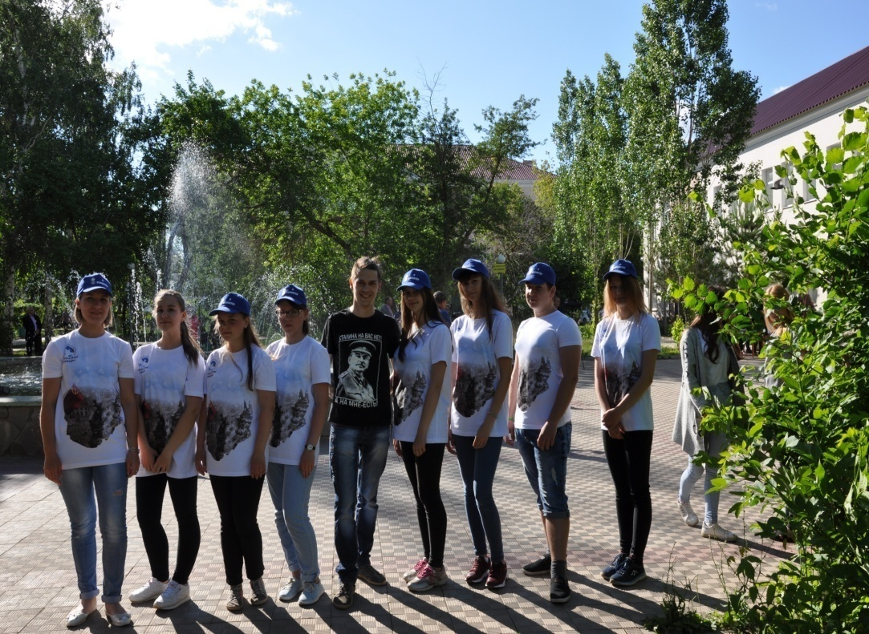
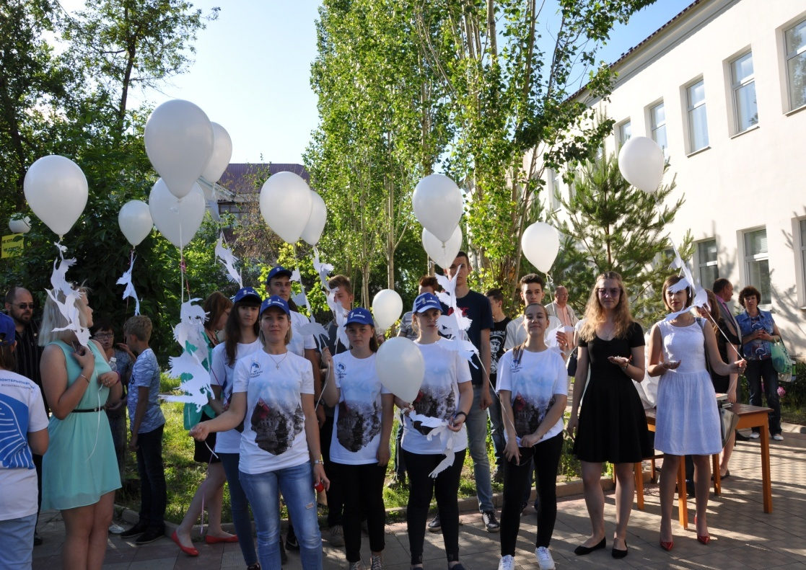
СВЕЧА ПАМЯТИ

Slide 19
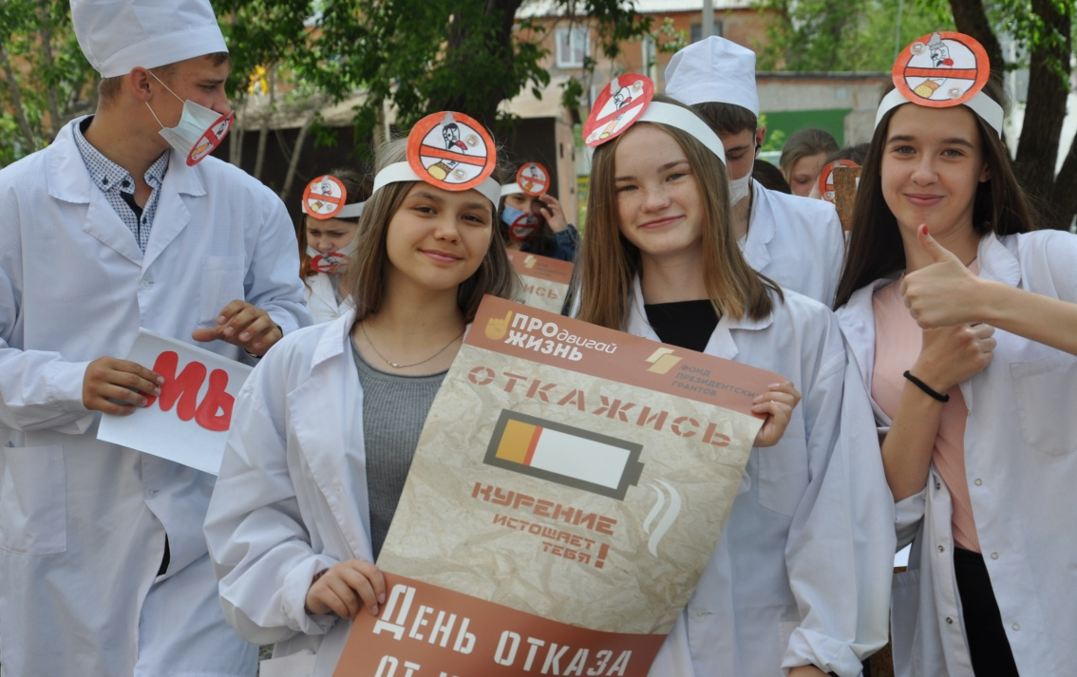
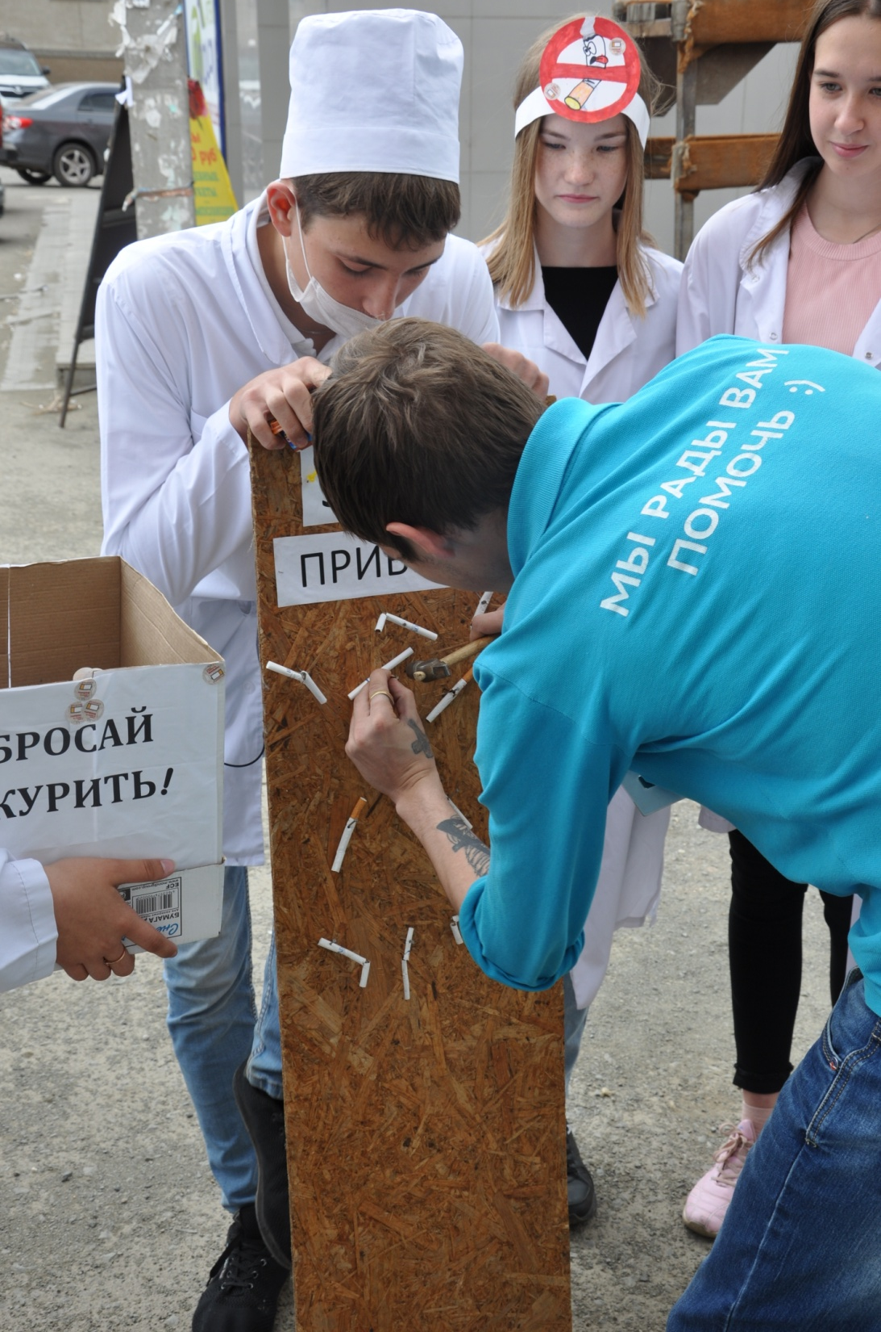
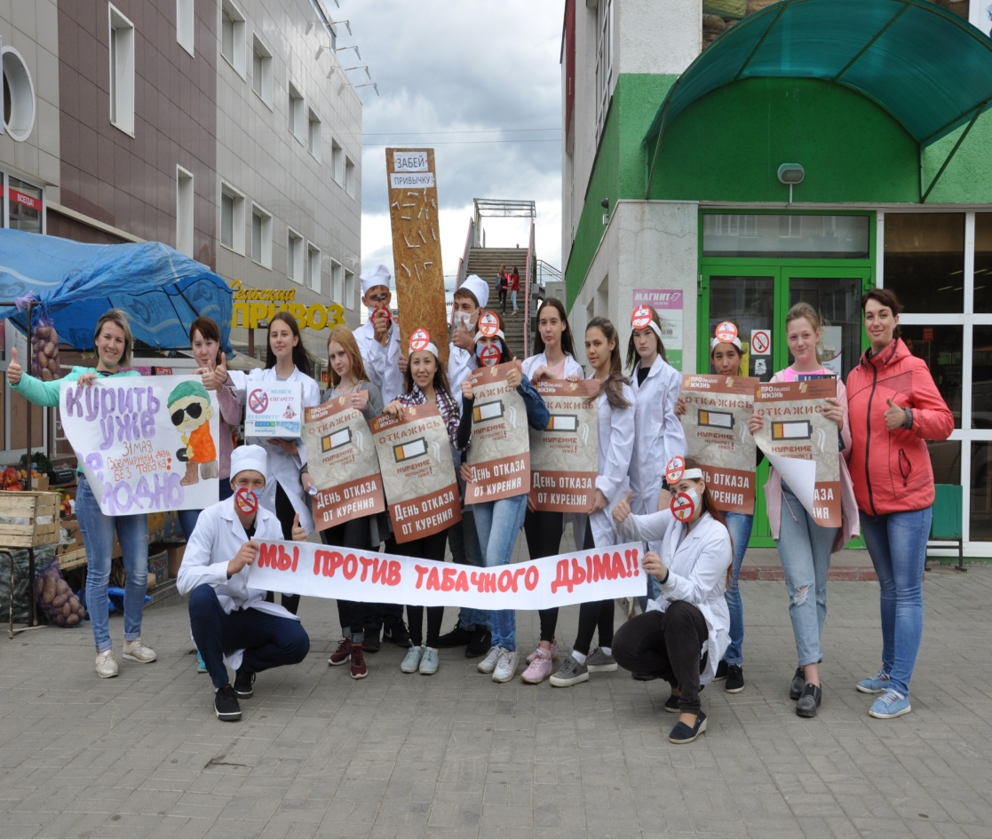
Акция «Курить не модно!»

Slide 20
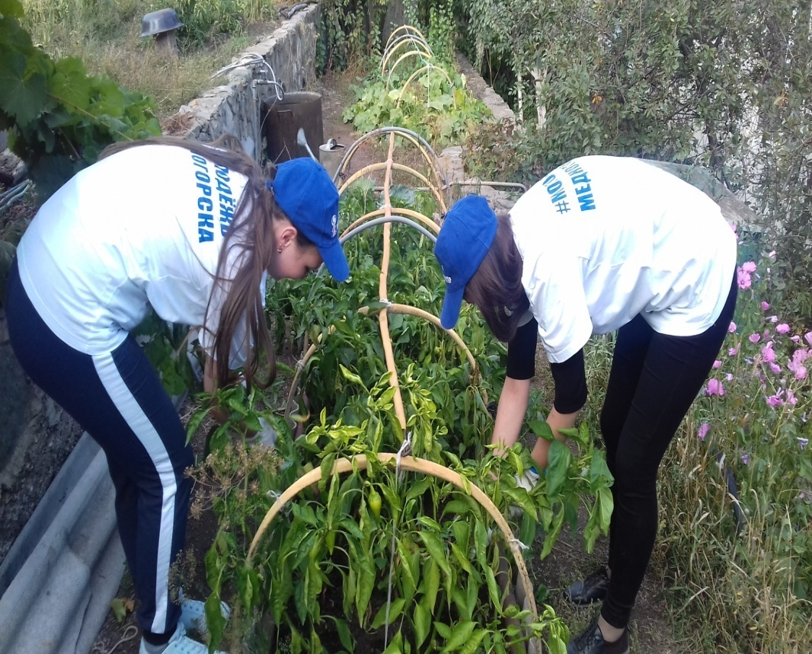
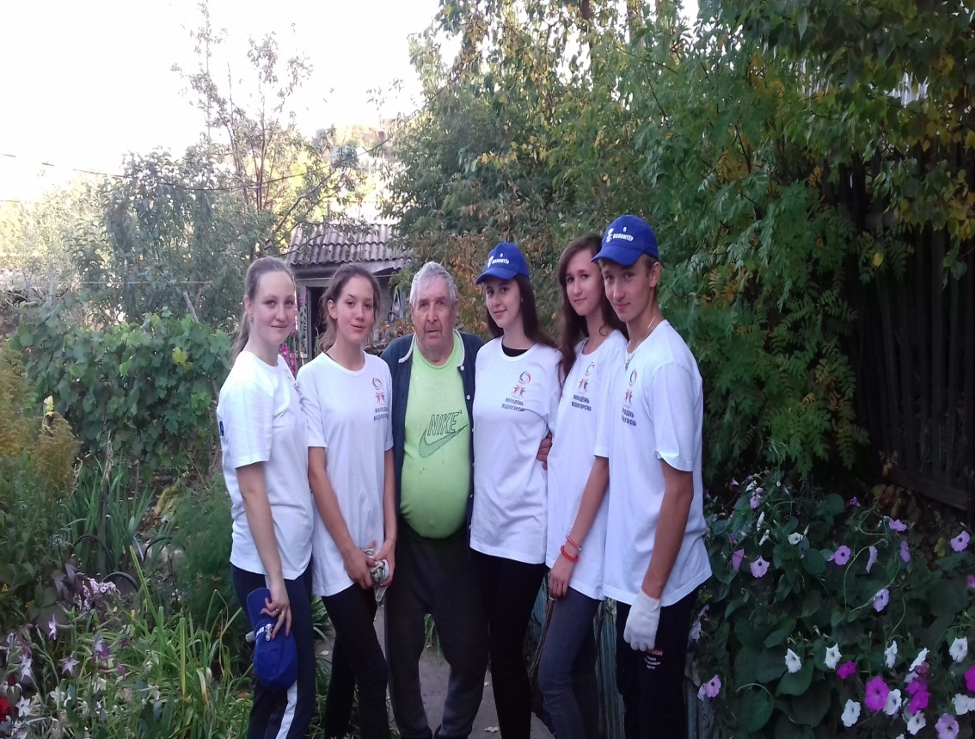
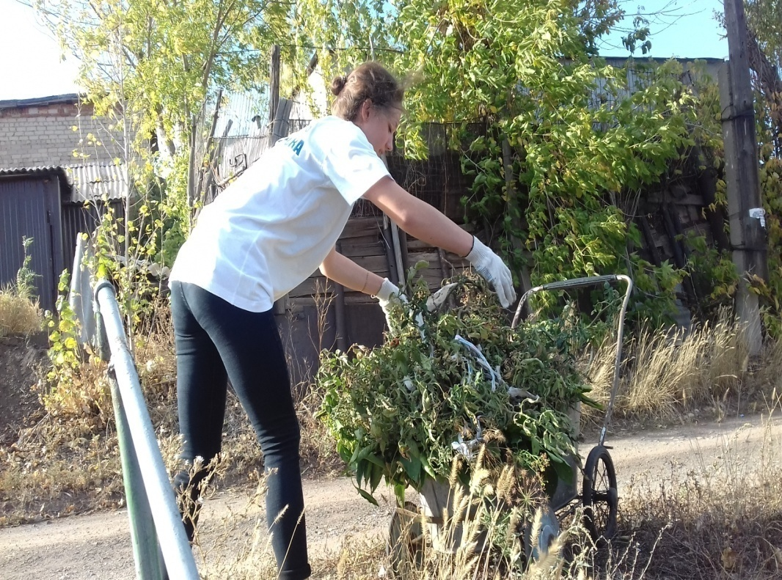
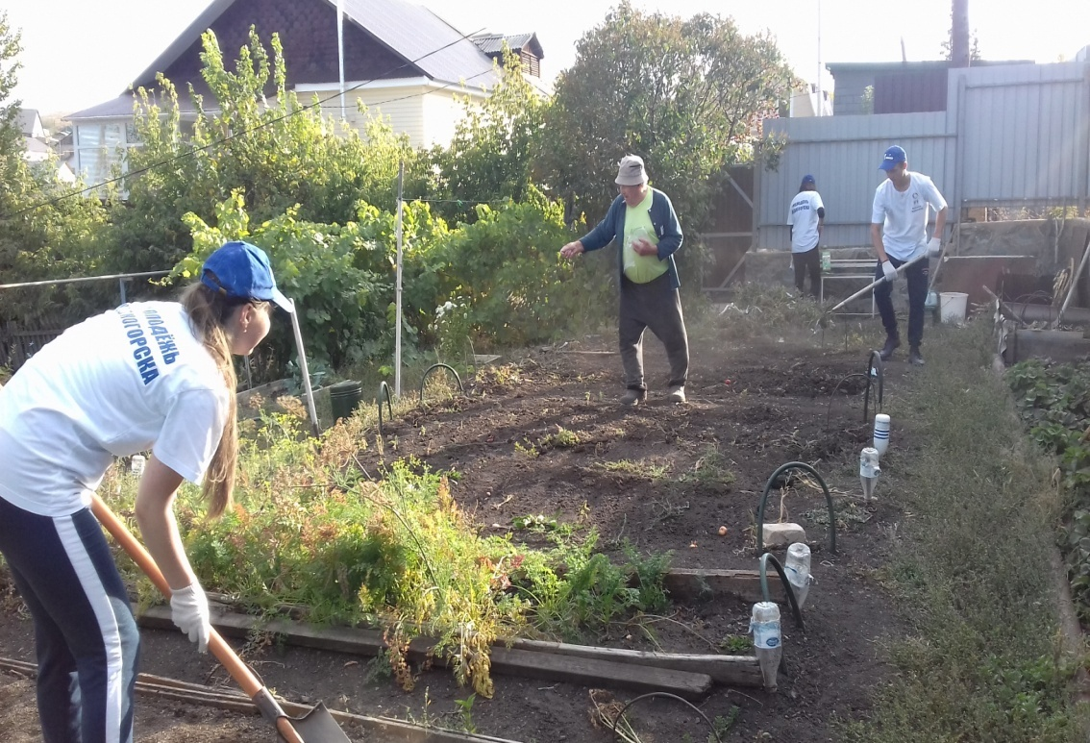
Акция «Добрая осень»

Slide 21
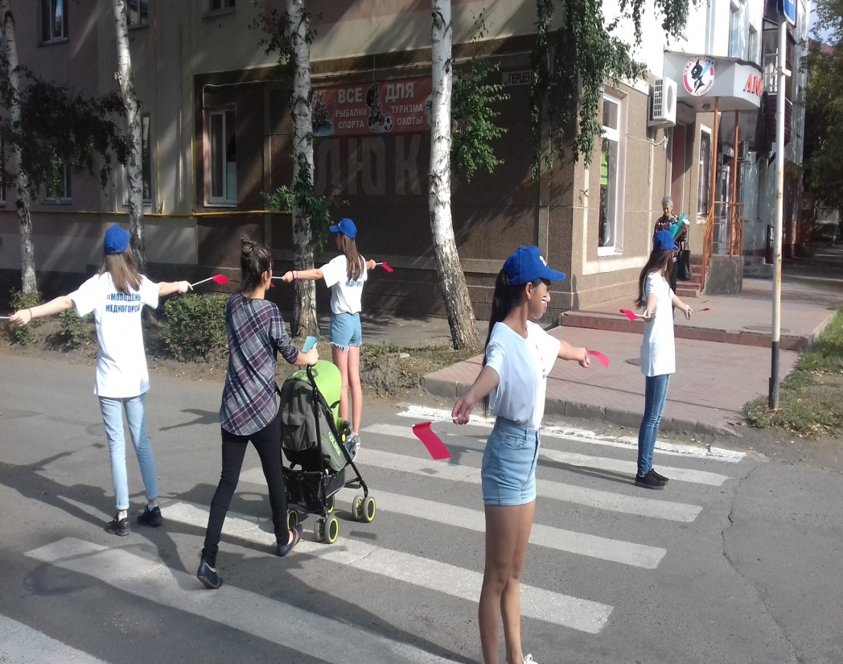
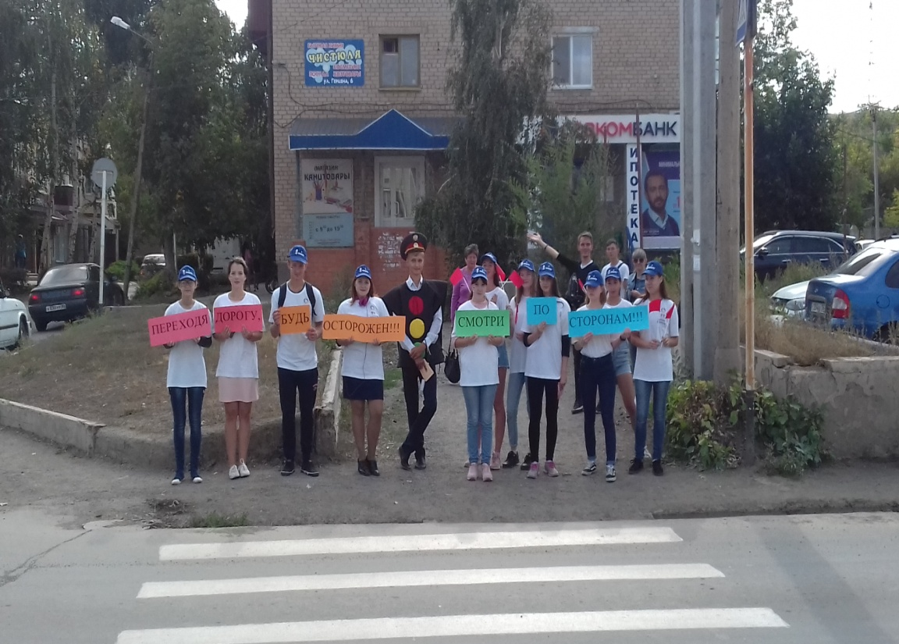
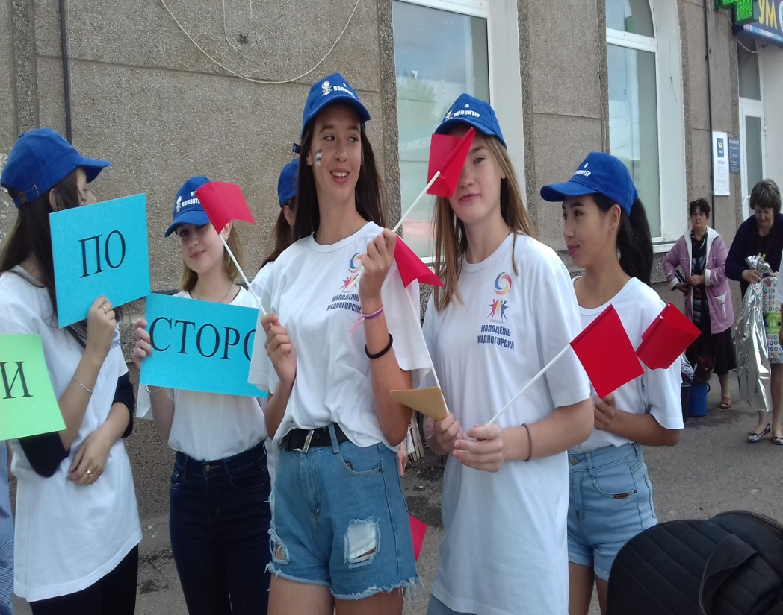
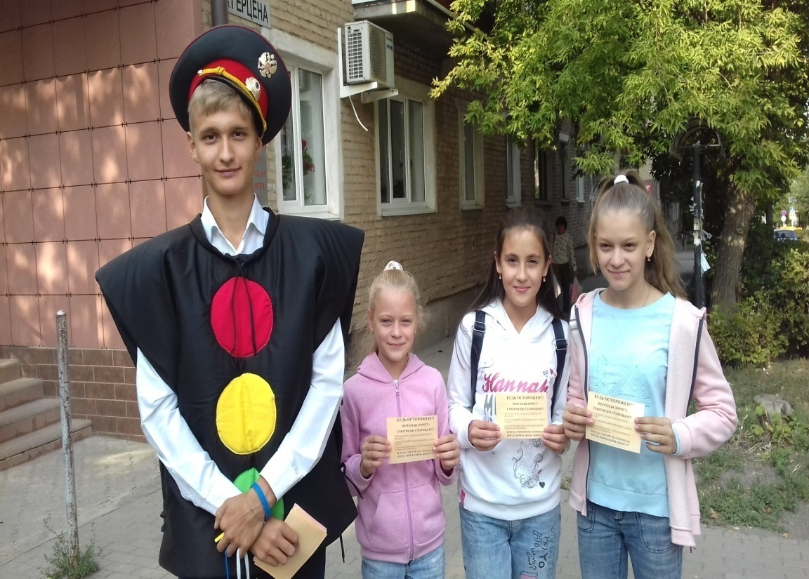
Акция «СТОЙ! ЖДИ!»

Slide 22
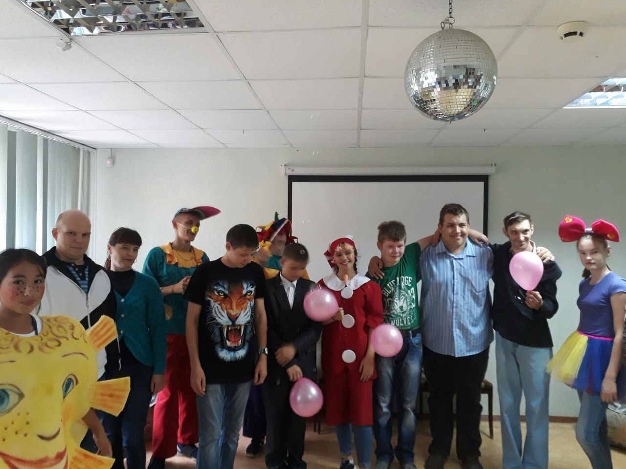
Акция «Подари улыбку»

Slide 23
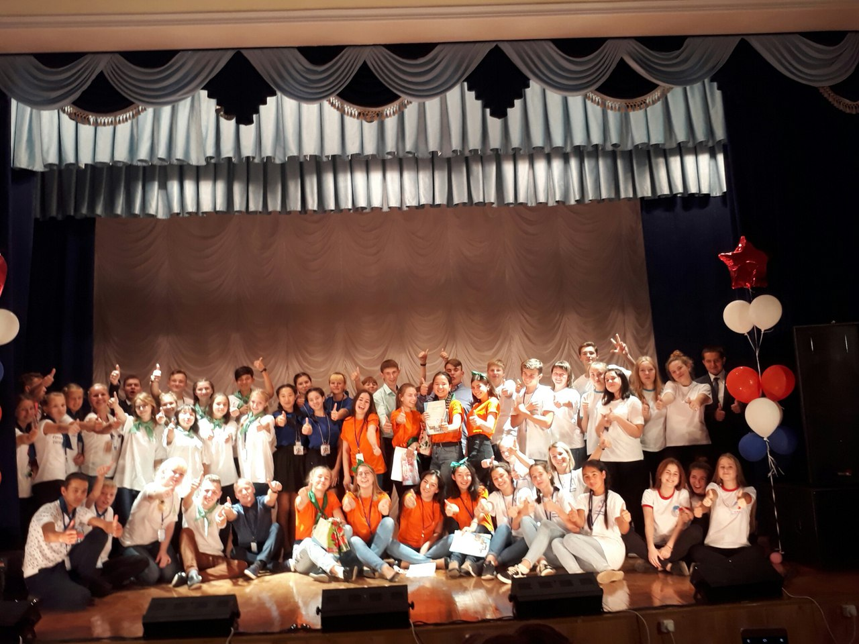
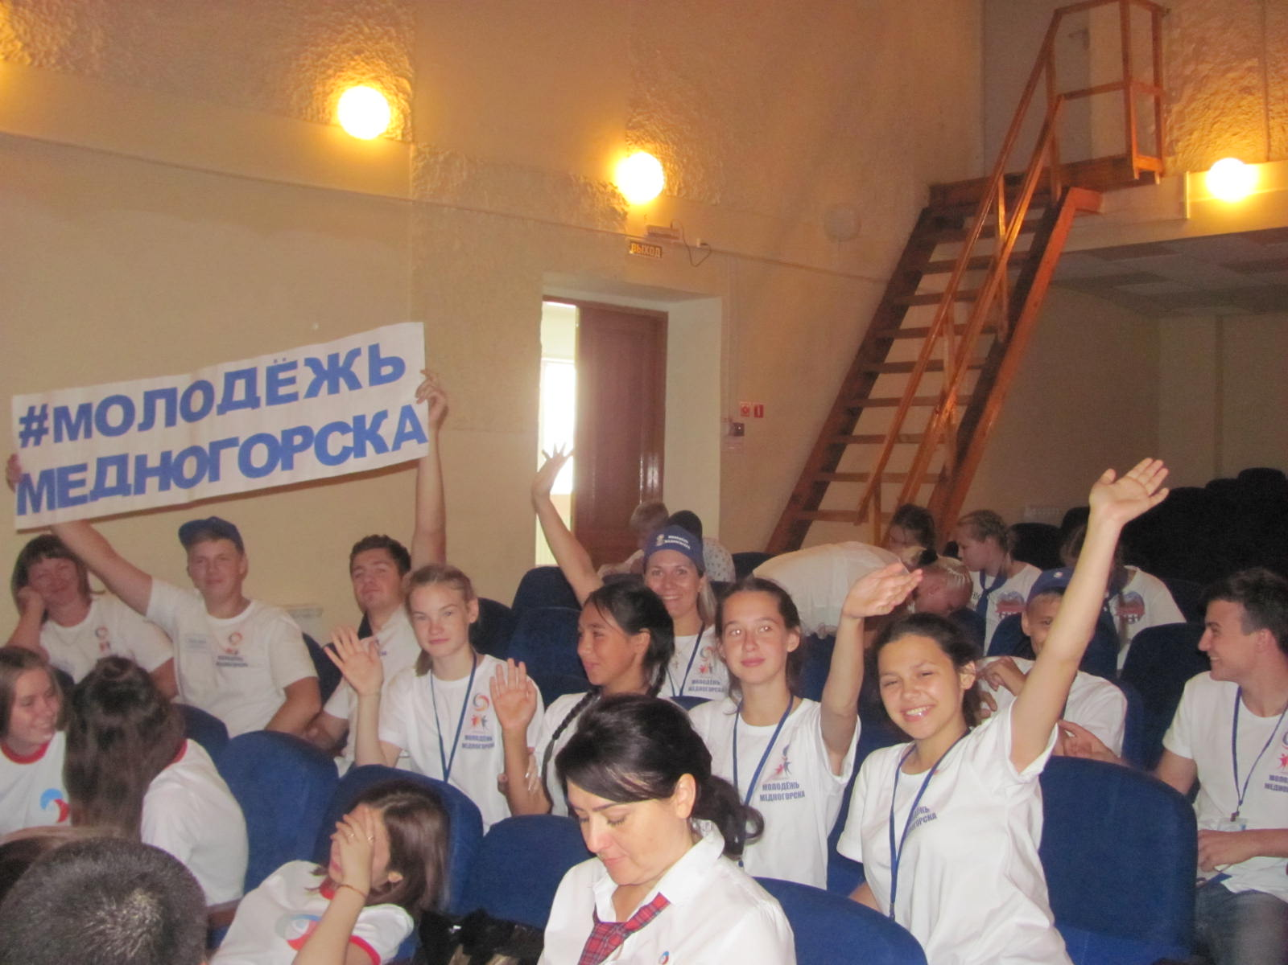
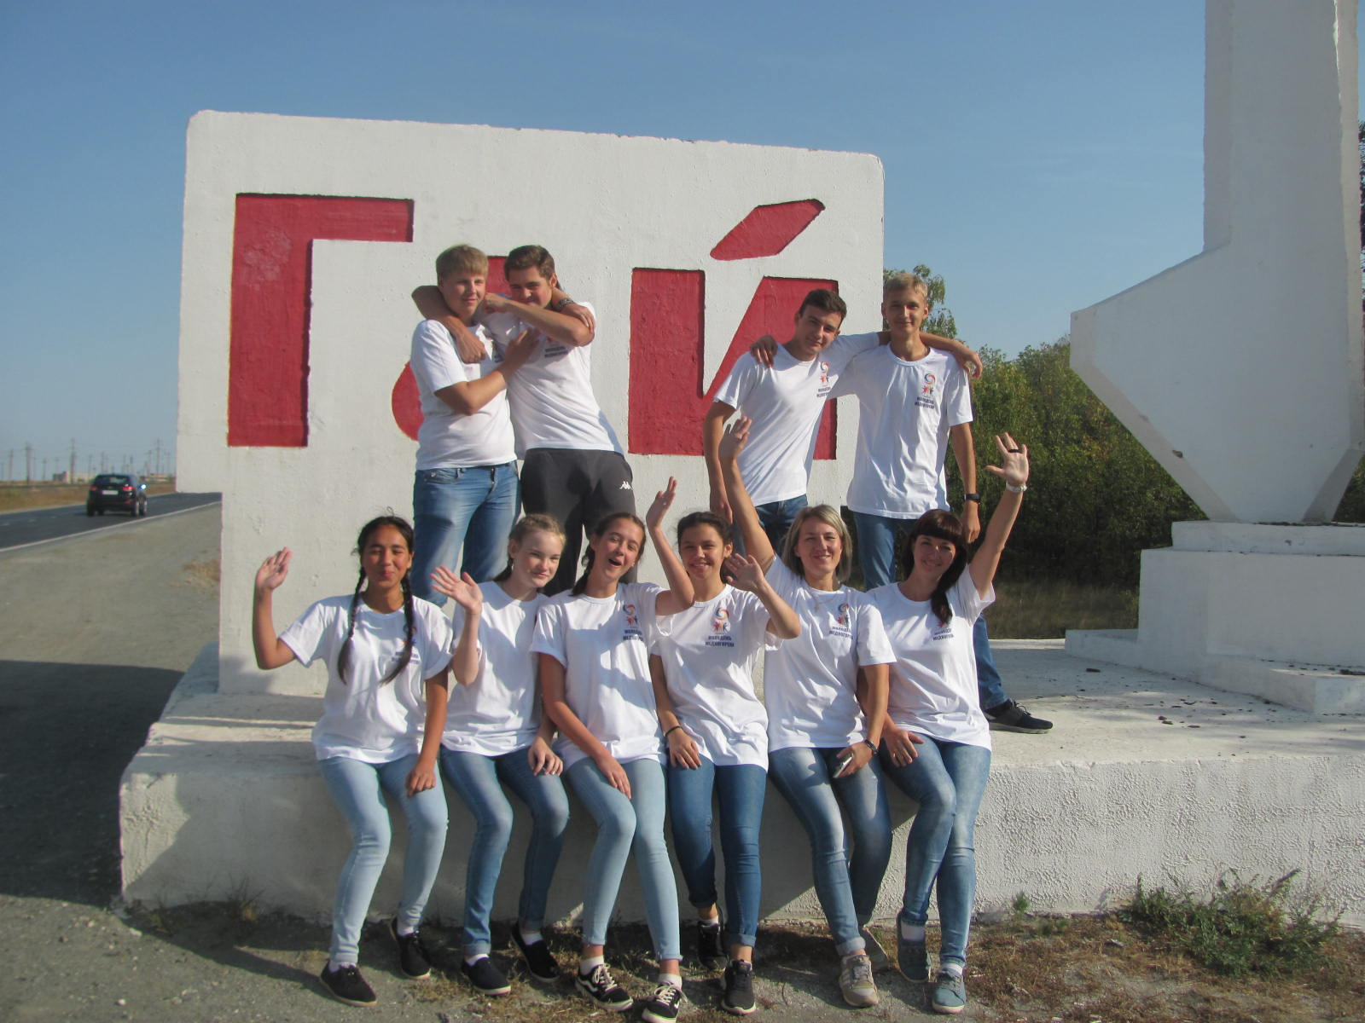
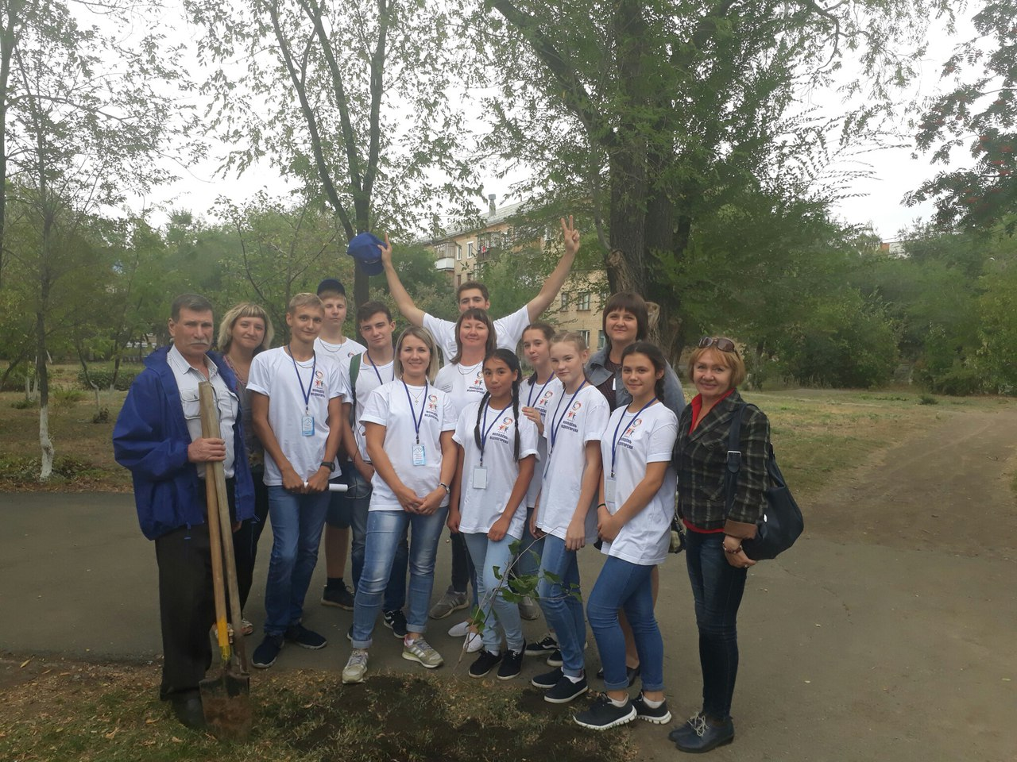
Слёт волонтёров
«Добрые сердца»

Slide 24
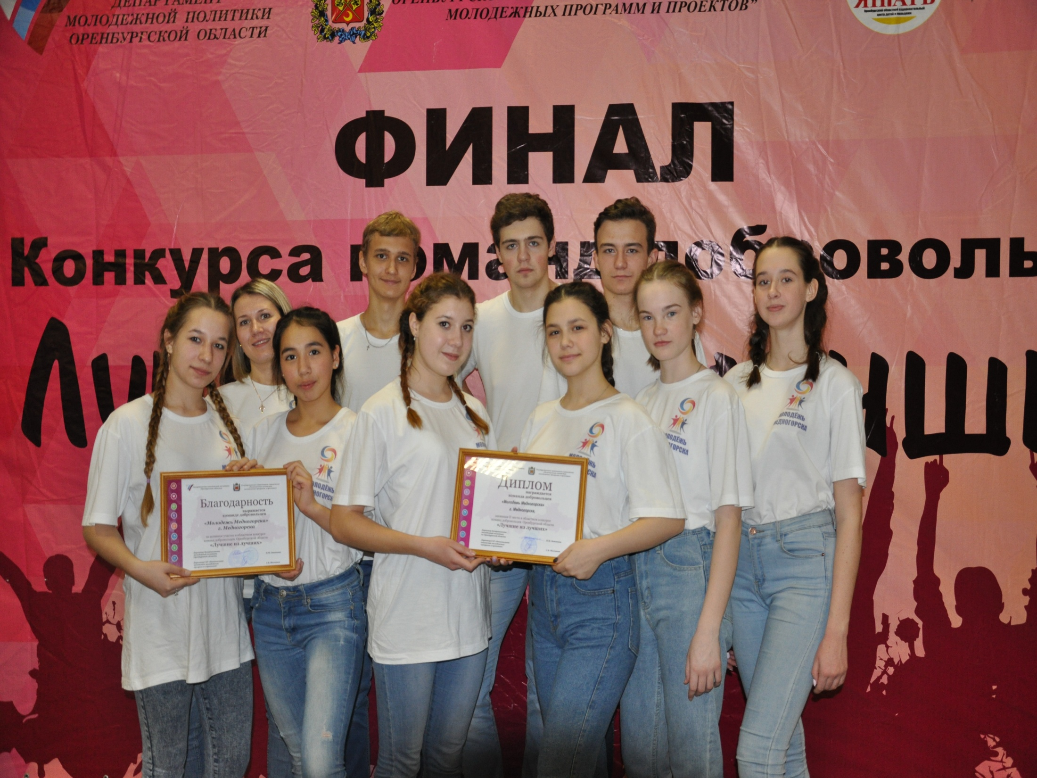

Slide 25
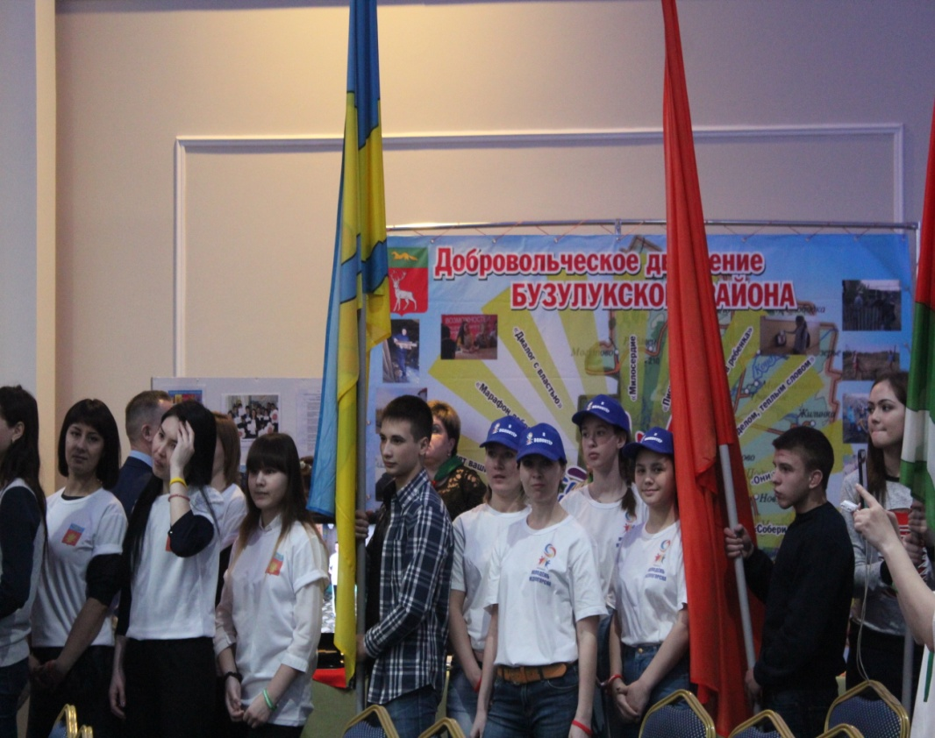
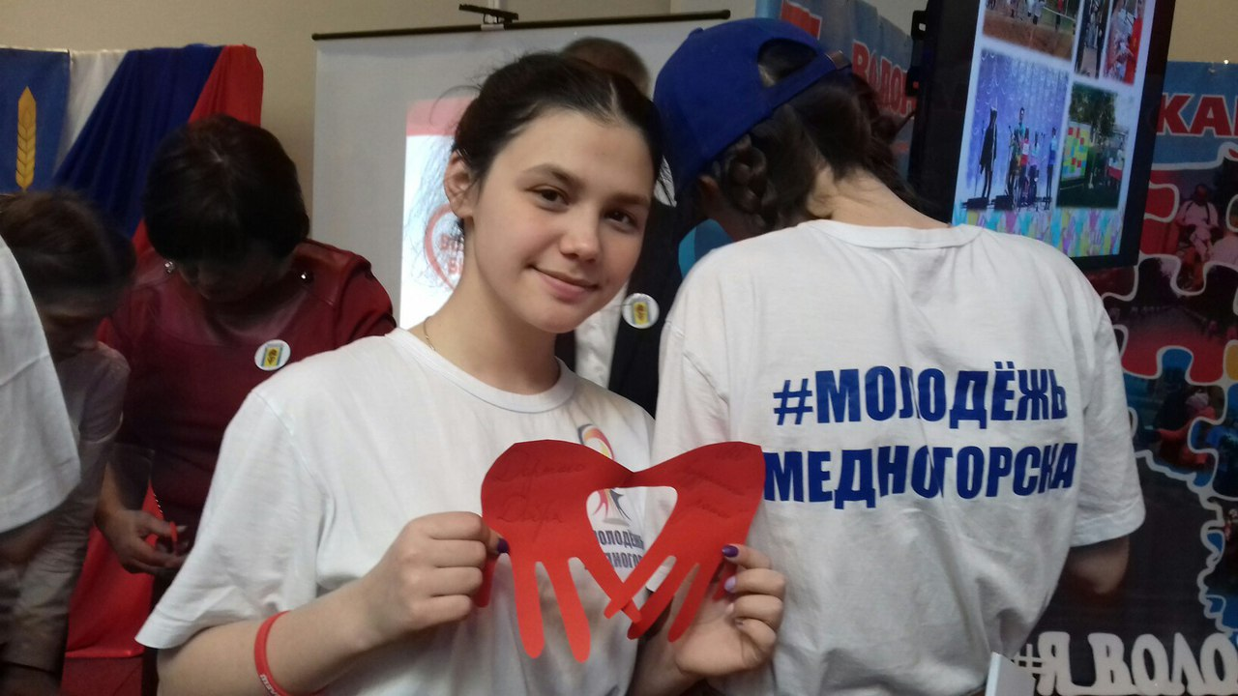
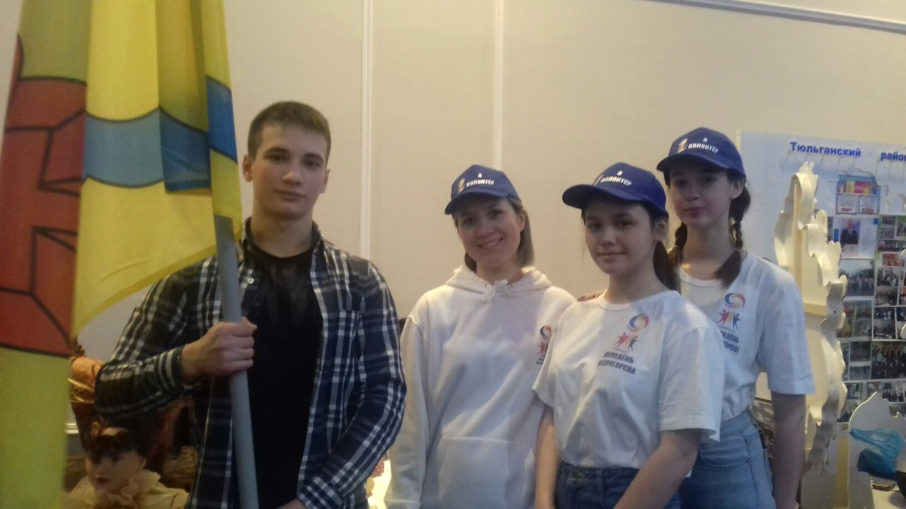
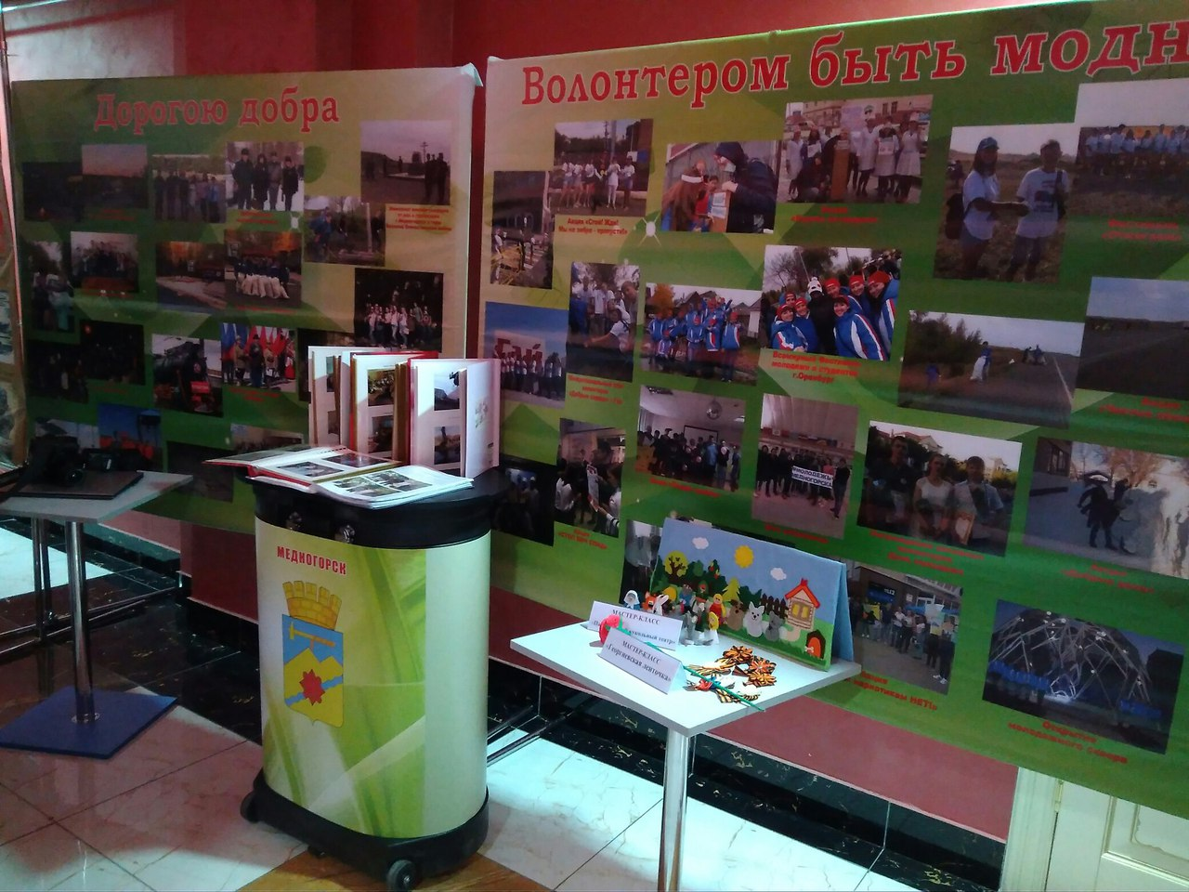
Форум #ВМЕСТЕ
Открытие Года Добровольца

Slide 26
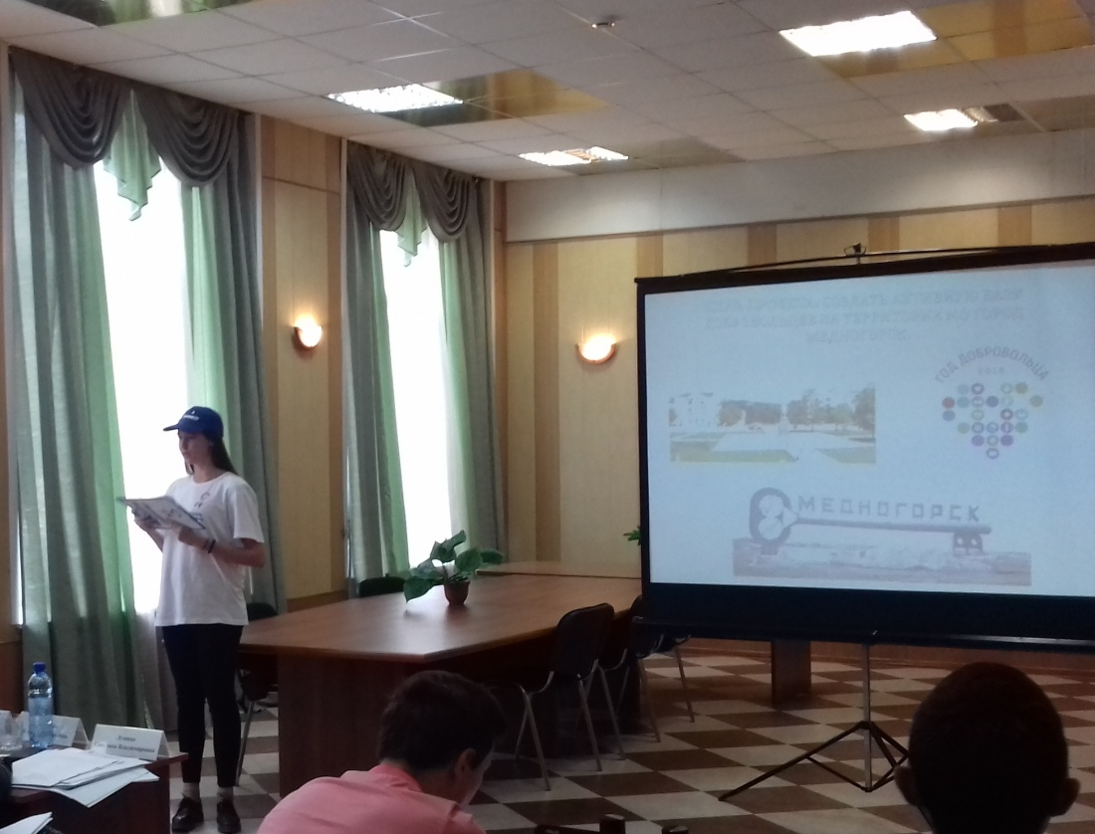
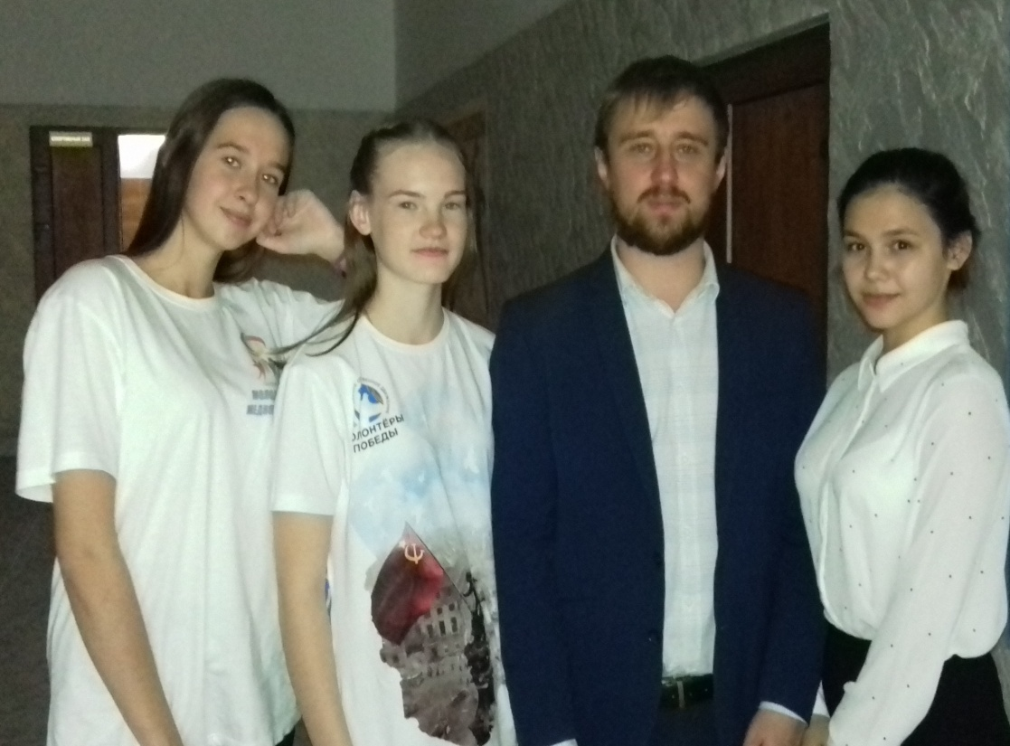


Региональный этап
Всероссийского конкурса
«Доброволец России 2018»

Slide 27

100 лет КЦСОН

Slide 28

ДЕНЬ МОЛОДЁЖИ

Slide 29

Благодарственные письма

Slide 30

Лучшие из лучших 2018 года!

Slide 31
Волонтёрский отряд
#МОЛОДЁЖЬМЕДНОГОРСКА
Спасибо за внимание!

